Slide 1
Material didactico para docentes en Arquitectura o Ingenieria Civil
Capítulo 7A:
Aplicaciones estructurales del corrugado de acero inoxidable

Slide 2
Una mala elección de materiales puede derivar en graves problemas

Slide 3
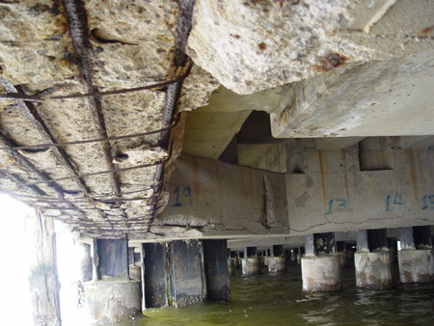
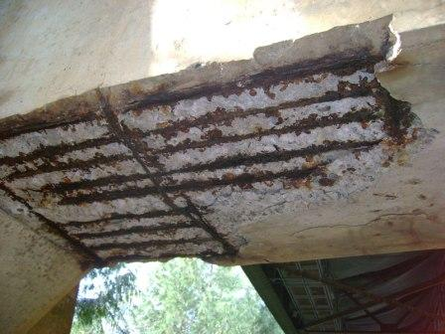
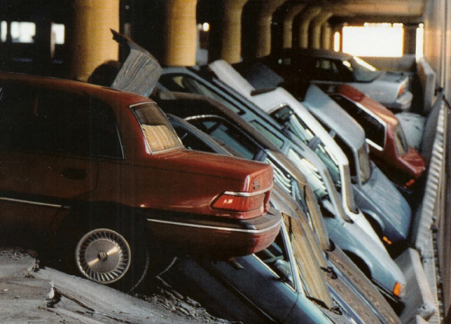
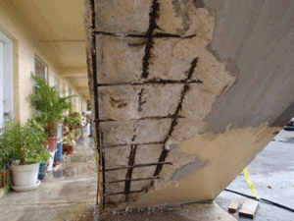

Slide 4
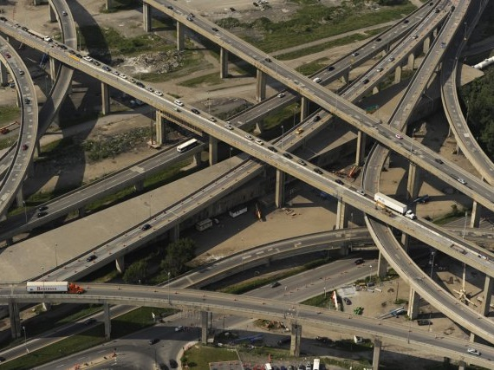
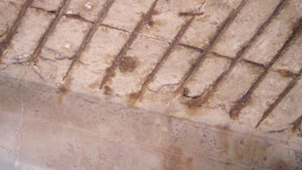
Un caso de estudio: Corrosión en el intercambiador de la autopista Turcot en Montreal ^{1,2}
Un intercambiador clave entre las autopistas Decarie (Norte-Sur) y Ville Marie (Este-Oeste), construidas en 1966.
Cerca de 300,000 vehiculos al día
Construido en hormigón armado muy corroidos actualmente como consecuencia de las sales de deshielo

Slide 5
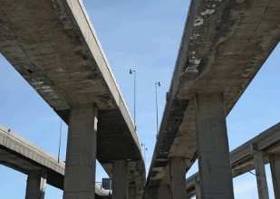
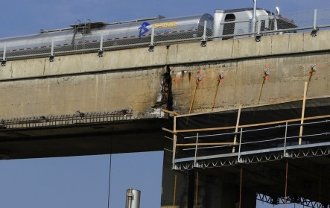
Tiene que ser reemplazado
A pesar de la constantes supervisiones y reparaciones,tiene que ser retirado o parcialmente reemplazado
  Coste estimado más de CAD 3000M.
  Además,otros CAD 254M serán necesarios para asegurar la seguridad hasta que se terminen las obras en 2018
La esperanza de vida de la estructura será solo de 50 años

Slide 6
Cómo el hormigón armado puede ser dañado como consecuencia de la corrosión

Slide 7
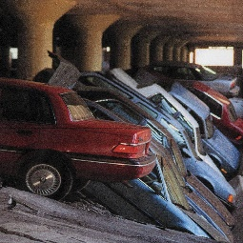


Difusion de iones corrosivos (generalmente cloruros) a través del hormigón:
Pasos³:
Una vez los iones alcanzan el acero al carbono (t0), la corrosión comienza
El material corroido, que ocupan un mayor volumen que en su estado original, genera presión hacia el exterior
Se generan grietas en el hormigón(t1), creando acceso libre a los cloruros
La cobertura de hormigón se desprende (spalling) (t3), exponiendo al aire la armadura
Si no se atiende a la corrosión, ésta continua, hasta que la armadura no puede soportar la carga aplicada y la estructura colapsa (t4)

Slide 8
Las grietas en el hormigón aceleran la corrosión
Tipo de grieta | Forma de la grieta | Causa principal | Tiempo de aparición
Deformación plastica | Por encima y alineado con el refuerzo de acero | Hundimiento alrededor de las barras de refuerzo, exceso de agua en mezcla | 10 minutos a 3 horas
Disminución plástica | Diagonales o aleatorias | Excesiva evaporacion | 30 minutos a 6 horas
Expansión térmica y contracción | Transversales(a traves del pavimento) | Excesiva temperatura generada o gradientes de temperaturas | 1 día a 2 o 3 semanas
Perdidas por secado | Transersales o tipo patrón | Excesiva agua en la mexcla;Mala colocacion de las juntas, o sobre espaciadas | Semanas a meses
Hielo y descongelación | Paralela a la superficie del hormigón | Inadecuada gestion de incoporacion de aire; Agregados gruesos no duraderos | Despues de 1 o 2 inviernos
Corrosión de la armadura | Sobre el corrugado | Cobertura de hormigón inadecuada, ingreso de humedad o cloruros | Mas de 2 años
Reacciones electroquimicas | Desconchamiento; grietas paralelas a juntas o cantos | Reacciones en los aridos y la humedad | Generalmente al cabo de 5 años pero puede ser antes si existen aridos muy reactivos
Ataque de sulfatos | Desconchamiento | Sulfatos tanto externos como internos promueven la formación de ettignita | 1 a 5 años
El hormigón generalmente presenta grietas, a través de los cuales los iones corrosivos pueden alcanzar rapidamente el acero
A la derecha se muestras algunas causas de la formación de grietas (ref. 4).
Notese que las grietas no tienen lugar inmediatamente y que también ocurren en zonas escondidas donde no pueden ser reparados.

Slide 9
La selección adecuada de materiales es una buena inversión a largo plazo

Slide 10

El embarcadero de Progreso (1/3)^{5,6}
En Progresso (Mexico), fué construido un embarcadero en 1970.
El ambiente marino hizo que se corroyera la estructura con el consecuente fallo de la estructura.

Slide 11
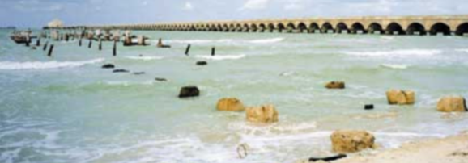
El embarcadero de Progreso (2/3)
El embarcadero que aparece al lado, fué edificado entre 1937 y 1941 empleando corrugado de acero inoxidable.

Slide 12
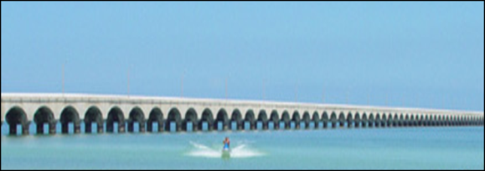
El embarcadero de Progreso (3/3)
Sustainable Civil Works with Stainless:
Desde entonces, se ha mantenido en servicio sin mantenimiento alguno y permanece en inalterado.

Slide 13
Las grandes obras de ingeniería civil deben garantizar una vida útil de más de 100 años en la actualidad

Slide 14
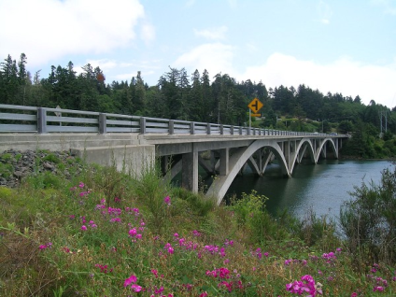
Puente Haynes Inlet Slough,Oregon,EEUU 2004^{7,8}
Se trata de un puente inusual de arcos con bisagras que contiene 400 toneladas de corrugado de acero inoxidable en su plataforma.
Este puente de 230m de longitud sobre el Haynes Inlet Slough está diseñado para una vida util sin mantenimiento de más de 120 años.
Pese a que el acero inoxidable es considerablemente más caro que el acero al carbono, el análisis del ciclo de vida de la estructura nos indica que a la larga acaba siendo un coste menor que optar por un acero más barato y sucesivos mantenimientos.

Slide 15
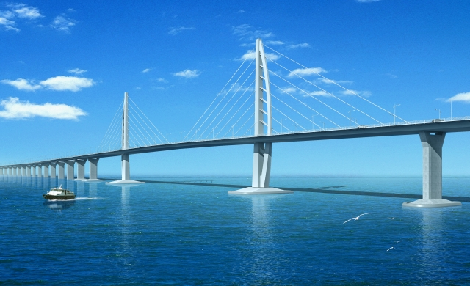
Puente Hong Kong- Zhuhai- Macau⁹
(La construcción empieza en 2009 y se completará entre 2017-2018)
El prestigioso proyecto del puente Hong Kong- Zhuhai- Macau es uno de los mayores del mundo. El tiempo de vida util requerido sin necesidad de mantenimiento es de 120 años. Por lo tanto, se hizo necesaria la prescripcion de corrugado de acero inoxidable en las zonas críticas de la estructura, especialmente en las zonas de carrera de maeras. Cerca de 15.000 toneladas de corrugado inoxidable serán instaladas en el proyecto.

Slide 16
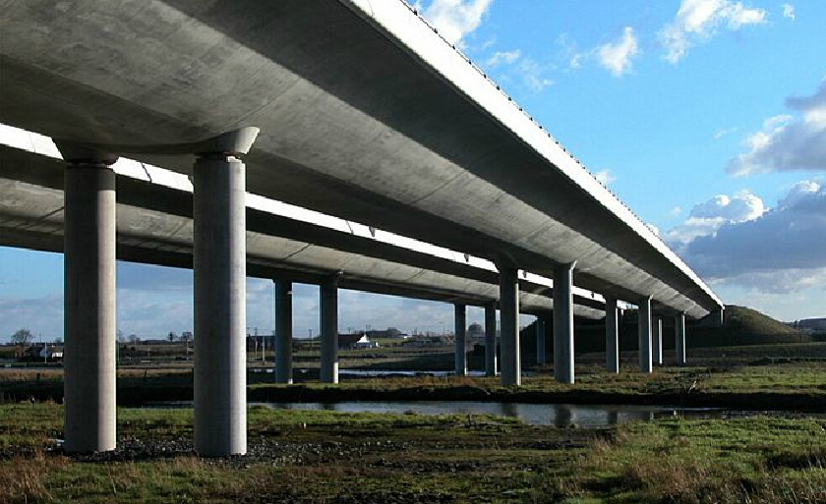
Puente Broadmeadow , Dublin, Irlanda (2003)¹⁰
Se trata de una nueva construcción construida sobre el estuario con 150 toneladas de corrugado inoxidable distribuidos entre los pilares y parapetos.
Notes:
Courtesy Frank Smith

Slide 17
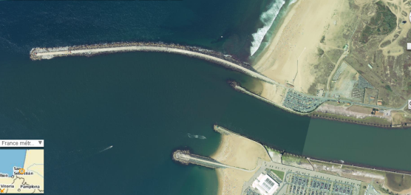
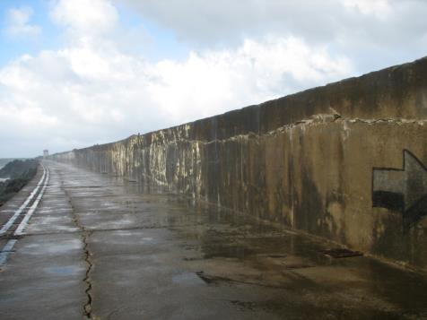
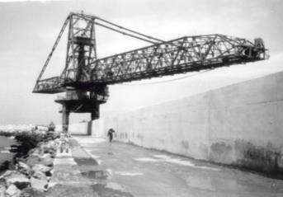
Reparación dique en
Bayonne, Francia
  El dique fué edificado en 1960 para proteger la entrada al puerto
  El lado que da al océano es mayor y está protegido por bloques de 40 tons que deben ser reemplazados a medida que las tormentas los van desgastando
  En el lado del río, una plataforma de 7m de ancho permite a las grúas reponer los bloques
Vista aérea
Grietas en el dique y las paredes que necesitan reparación

Slide 18
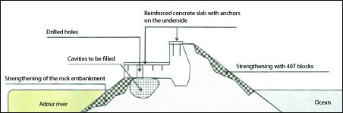
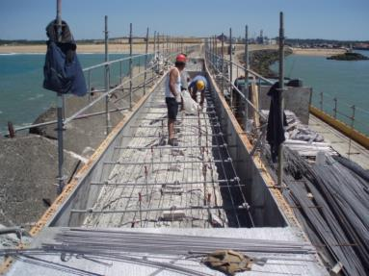
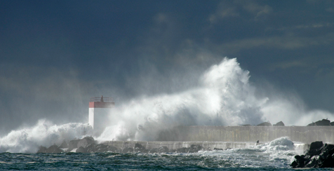
Reparación del rompeolas Bayonne, Francia
Sección del rompeolas
El rompeolas y la plataforma han sido reforzadas con un inoxidable tipo lean duplex (EN 1.4362)¹¹
Reparación del rompeolas
Principios de 2014, temporal sobre el dique

Slide 19
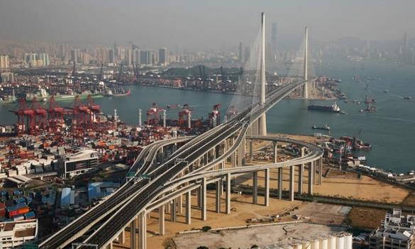
Puente Stonecutters Hong Kong^{12,13}
Se trata del segundo puente atirantado más largo del mundo, con un vano central de 1,018m.
Las torres son de 298m de altura con 1,600 toneladas de acero inoxidable estructural en la zona de los anclajes del cable y 2800 toneladas de acero inoxidable corrugado en el hormigón armado de las torres.

Slide 20
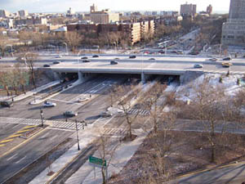
Puente Belt Parkway, Brooklyn, EEUU (2004)¹⁴
Para asegurar una durabilidad de más de 100 años junto con una resistencia a la corrosión proveniente de las sales de deshielo y el ambiente marino, el puente y los parapetos fueron reforzados con corrugado de acero inoxidable tipo 2205.

Slide 21
Cuando debe considerarse la barra de acero inoxidable corrugada ¹⁵⁻²⁰:
En ambientes corrosivos
Cuando exista agua de mar y aún mas en climas cálidos
  Pientes
  Embarcaderos
  Muelles
  Anclajes de alumbrado,verjas,….
  Rompeolas
  …..
Presencia de sales de deshielo
  Puentes
  Intercambiadores y pasos a nivel
  Garajes y parkings
Tanques de tratamientod e aguas residuales
Plantas desalinizadoras
En estructuras con largo ciclo de vida
  Reparacion de estructuras patrimoniales
  Cementerios nucleares
En aquellos ambientes donde
  La inspección es imposible
  Las reparaciones son imposibles o muy costosas

Slide 22
Comparativa del corrugado inoxidable vs soluciones alternativas¹⁵⁻²⁰
 | Ventajas | Limitaciones
Recubrimiento Epoxi | Menor coste inicial | No se puede curvar sin romper Requiere manejo cuidadoso durante su instalación para evitar problemas
Galvanizado | Menor coste inicial | No se puede curvar sin romper Pierde su efectividad una vez el Zn es corroido
Polimeros de fibra reforzada | Menor coste inicial | No se puede curvar sin romper No resistente al calor ni al impacto en inviernos frios Menor resistencia que el acero No puede ser reciclado
ACERO INOXIDABLE | Bajo coste a lo largo de su ciclo de vida: Diseño similar que con acero al carbono Se puede combionar acero inoxidable y acero al carbono en las armaduras Facil instalacion y o afectado por trabajos poco cuidadosos No requiere mantenimiento No tiene limite de vida Permite menor espesor de pared Buena resistencia al fuego Puede ser reciclado en su totalidad | Mayores costes iniciales pero no más que un ligero % cuando El acero inoxidable es empleado en algunas zonas criticas Se seleccionan tipos lean duplex

Slide 23
Comparativa del corrugado inoxidable vs soluciones alternativas¹⁵⁻²⁰
 | Advantages | Drawbacks
Protección catódica | ¿Menores costes iniciales? Usado frecuentemente para reparaciones | Requiere un diseño cuidadoso para proteger toda la instalación Requiere una instalación cuidadosa para mantener en funcionamiento los constactos eléctricos Requiere una fuente de corriente permanente (que debe ser monitorizada y mantenida) o ánodos de sacrificio que tambien requieren monitorización y reemplazo.
Membranas/ selladores | ¿Menores costes iniciales? | Requiere una instalación cuidadosa para evitar burbijas No puede ser instalada en cualquier ambiente/clima Funcionamiento a lo largo del tiempo en discusión Limitado a superficies horizontales

Slide 24
Referencias bibliográficas
Actualizado
http://www.lapresse.ca/actualites/montreal/201111/25/01-4471833-echangeur-turcot-254-millions-pour-lentretien-avant-la-demolition.php
http://www.ledevoir.com/politique/quebec/336978/echangeur-turcot-quebec-confirme-le-mauvais-etat-des-structures
http://www.worldstainless.org/Files/issf/Education_references/Ref07_The_use_of_predictive_models_in_specifying_selective_use_of_stainless_steel_reinforcement.pdf
http://www.nachi.org/visual-inspection-concrete.htm visual inspection of concrete
http://www.nickelinstitute.org/en/Sustainability/LifeCycleManagement/LifeCycleAssessments/LCAProgresoPier.aspx (progreso Pier)
http://www.worldstainless.org/Files/issf/Education_references/Ref08_Special-issue-stainless-steel-rebar-Acom.pdf
https://www.roadsbridges.com/willing-bend-0 (oregon)
http://structurae.net/structures/data/index.cfm?id=s0011506 (oregon)
http://www.aeconline.ae/major-hong-kong-stainless-steel-rebar-contract-signed-by-arminox-middle-east-42317/news.html (HK Macau)
http://www.engineersireland.ie/EngineersIreland/media/SiteMedia/groups/Divisions/civil/Broadmeadow-Estuary-Bridge-Integration-of-Design-and-Construction.pdf?ext=.pdf (Broadmeadow)
Courtesy Ugitech SA
http://www.arup.com/Projects/Stonecutters_Bridge.aspx (stonecutters’bridge)
https://www.worldstainless.org/files/issf/non-image-files/PDF/Structural/Stonecutters_Bridge_Towers.pdf (stonecutters’bridge)
http://www.cif.org/noms/2008/24_-_Ocean_Parkway_Belt_Bridge.pdf (belt parkway bridge)
Béton Armé d’inox: Le Choix de la durée (French) http://www.infociments.fr/publications/ciments-betons/collection-technique-cimbeton/ct-t81
Armaduras de Acero Inoxidable (Spanish) http://www.cedinox.es/opencms901/export/sites/cedinox/.galleries/publicaciones-tecnicas/59armadurasaceroinoxidable.pdf
www.ukcares.com/downloads/guides/PART7.pdf
http://www.worldstainless.org/Files/issf/Education_references/Ref19_Case_study_of_progreso_pier.pdf
http://www.sintef.no/upload/Byggforsk/Publikasjoner/Prrapp%20405.pdf (general)
http://americanarminox.com/Purdue_University_Report_-_Stainless_Steel_Life_Cycle_Costing.pdf (advantages of using ss rebar)
http://www.stainlesssteelrebar.org

Slide 25
References on Galvanic Coupling
NEW !
L. Bertolini, M. Gastaldi, T. Pastore, M. P. Pedeferri and P. Pedeferri, “Effects of Galvanic Coupling between Carbon Steel and Stainless Steel Reinforcement in Concrete”, International Conference on Corrosion and Rehabilitation of Reinforced Concrete Structures, 1998, Orlando, Florida.
A. Knudsen, EM. Jensen, O. Klinghoffer and T. Skovsgaard, “Cost-Effective Enhancement of Durability of Concrete Structures by Intelligent use of Stainless Steel Reinforcement”, International Conference on Corrosion and Rehabilitation of Reinforced Concrete Structures, 1998, Orlando, Florida.
L. Bertolini, M. Gastaldi, T. Pastore and M. P. Pedeferri, “Effect of Chemical Composition on Corrosion Behaviour of Stainless Steel in Chloride Contamination and Carbonated Concrete”, Properties and Performances, Proceedings of 3rd European Congress Stainless Steel '99, 1999, Vol .3, Chia Laguna, AIM
O. Klinghoffer, T. Frolund, B. Kofoed, A. Knudsen, EM. Jensen and T. Skovsgaard, “Practical and Economic Aspects of Application of Austenitic Stainless Steel, AISI 316, as Reinforcement in Concrete”, Corrosion of Reinforcement in Concrete: Corrosion Mechanisms and Corrosion Protection, 2000, Mietz, J., Polder, R. and Elsener, B., Eds, London
Knudsen and T. Skovsgaard, “Stainless Steel Reinforcement”, Concrete Engineering, 2001, Vol. 5 (3), p. 59.
L. Bertolini and P. Pedeferri, “Laboratory and Field Experience on the Use of Stainless Steel to Improve Durability of Reinforced Concrete”, Corrosion Review, 2002, Vol. 20, p. 129
S. Qian, D. Qu & G. Coates Galvanic Coupling Between Carbon Steel and Stainless Steel Reinforcements Canadian Metallurgical Quarterly Volume 45, 2006 - Issue 4 Pages 475-483 Published online: 18 Jul 2013
J.T. Pérez-Quiroz, J. Teran, M.J. Herrera, M. Martinez, J. Genesca : “Assessment of stainless steel reinforcement for concrete structures rehabilitation” J. of Constructional Steel research (2008) doi:10.1016/j.jcsr.2008.07.024
Juliana Lopes Cardoso / Adriana de Araujo / Mayara Stecanella Pacheco / Jose Luis Serra Ribeiro / Zehbour Panossian “stainless-steel-rebar-for-marine-environment-a-study-of-galvanic-corrosion-with-carbon-steel-rebar-used-in-the-same-concrete-structure” (2018) https://store.nace.org/stainless-steel-rebar-for-marine-environment-a-study-of-galvanic-corrosion-with-carbon-steel-rebar-used-in-the-same-concrete-structure Product Number: 51318-11312-SG
http://stainlesssteelrebar.org/

Slide 26
Presentación de ayuda para docentes de arquitectura e ingeniería civil
Capítulo 07B
Aplicaciones estructurales de productos planos de acero inoxidable

Slide 27
Acero inoxidable estructural
Proyectando en acero inoxidable
Barbara Rossi, Maarten Fortan
Departamento de Ingeniería Civil,
KU Leuven, Bélgica
A partir de la versión anterior preparada por Nancy Baddoo
Steel Construction Institute, Ascot, Reino Unido

Slide 28
Índice
Ejemplos de aplicaciones estructurales
Características mecánicas del material
Cálculo de acuerdo con Eurocódigo 3
Métodos alternativos
Flechas
Información adicional
Herramientas para ingenieros
Notes:
Esta presentación trata sobre uso del acero inoxidable como material estructural y sus aplicaciones en la ingeniería civil. Proporciona directrices para su diseño. Ésta es la segunda de dos presentaciones: la primera proporciona una visión general del acero inoxidable y los aspectos a considerar durante el proyecto. A lo largo de la presentación, el acero inoxidable se comparará con el acero al carbono estructural.

Slide 29
Parte 1
Ejemplos de aplicaciones estructurales
Notes:
OBJETIVO: proporcionar una visión global de posibles aplicaciones estructurales.

Slide 30
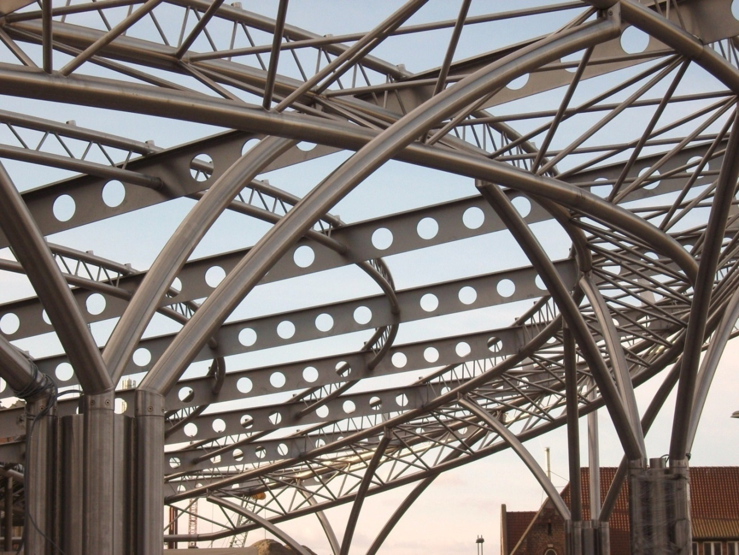
Estación Sint Pieters, Gante (Bélgica)
Arquitectura: Wefirna
Oficina Técnica: THV Van Laere-Braekel Aero

Slide 31
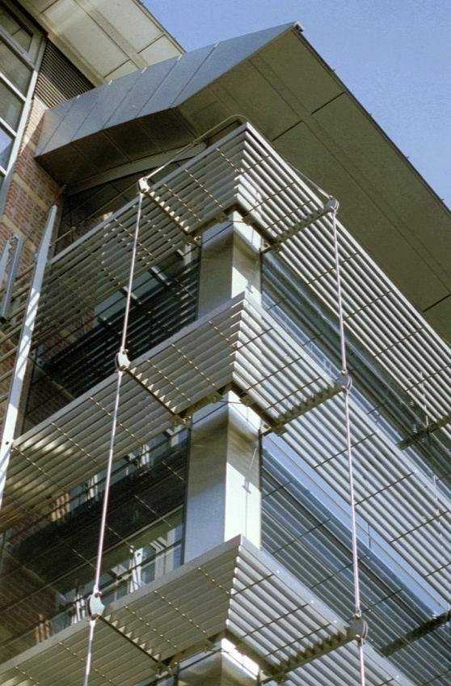
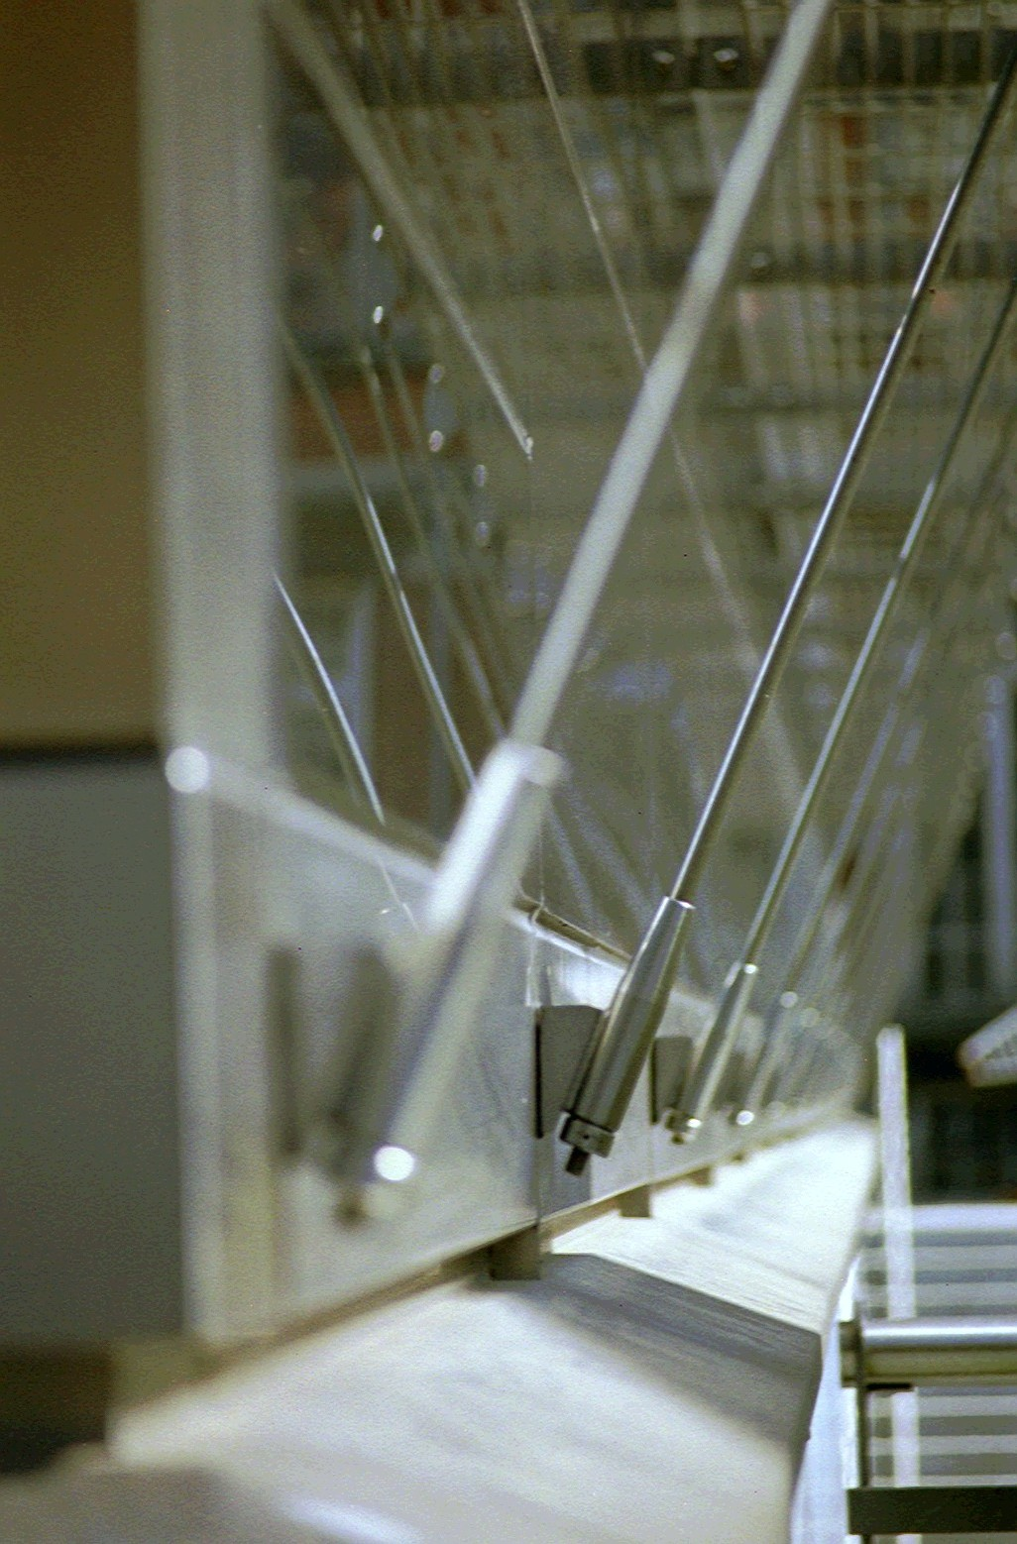
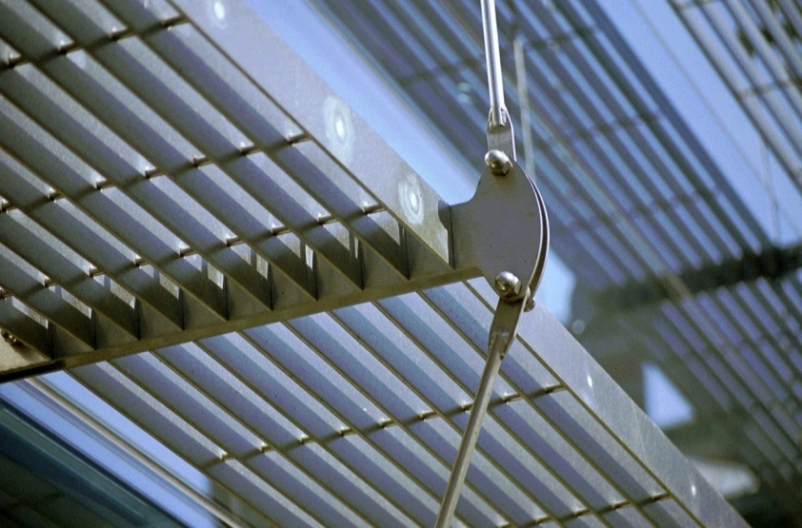
Escuela Militar en Bruselas
Arquit.: AR.TE
Ofic. Técnica: Tractebel Development

Slide 32
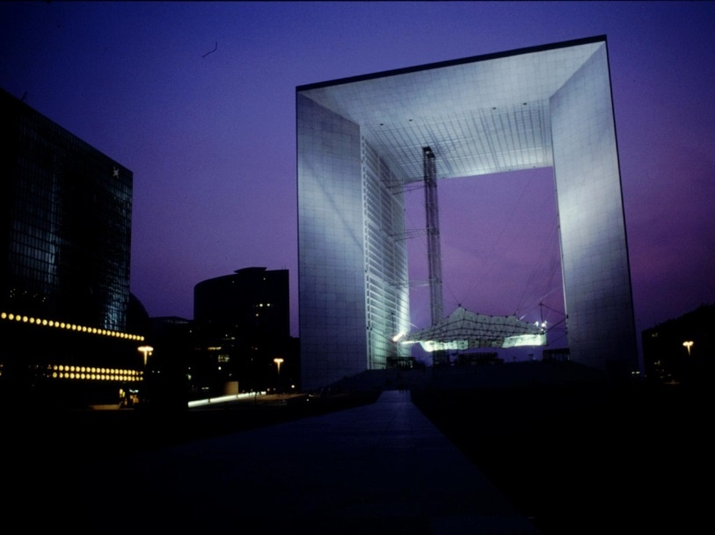
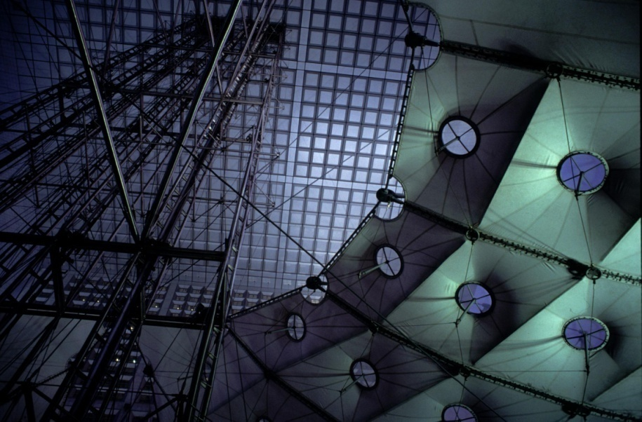
La Grande Arche de La Défense, París (Francia)
Arquit. : Johan Otto von Spreckelsen
Oficina Técnica: Paul Andreu
Notes:
Architekt Johan Otto von Spreckelsen (*)
ADP / P. Andreu / F. Deslaugiers
110 m hoch, 35 Geschosse
Nord-/Südflügen 19 m dick

Slide 33
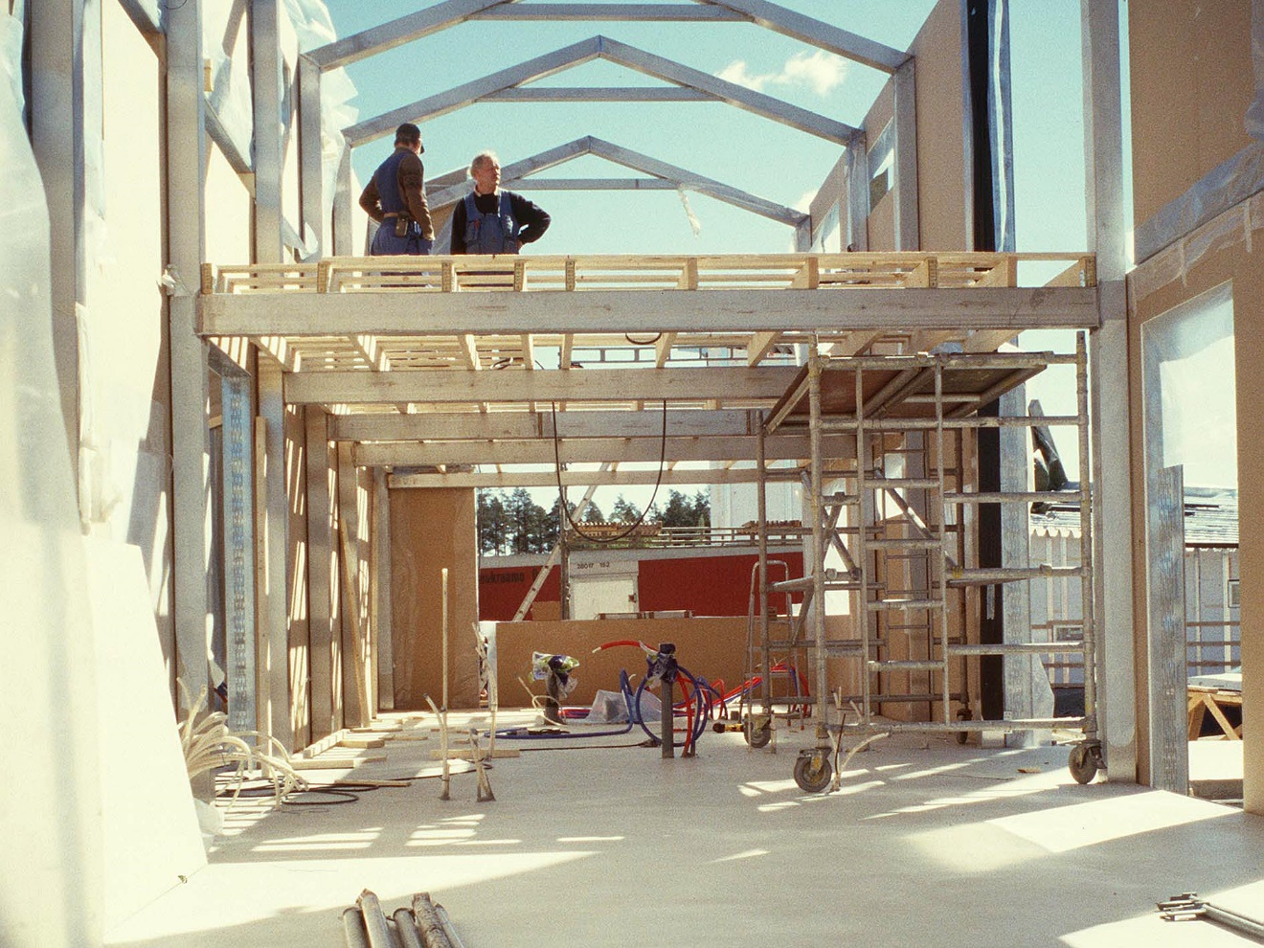
Villa Inox (Finlandia)

Slide 34
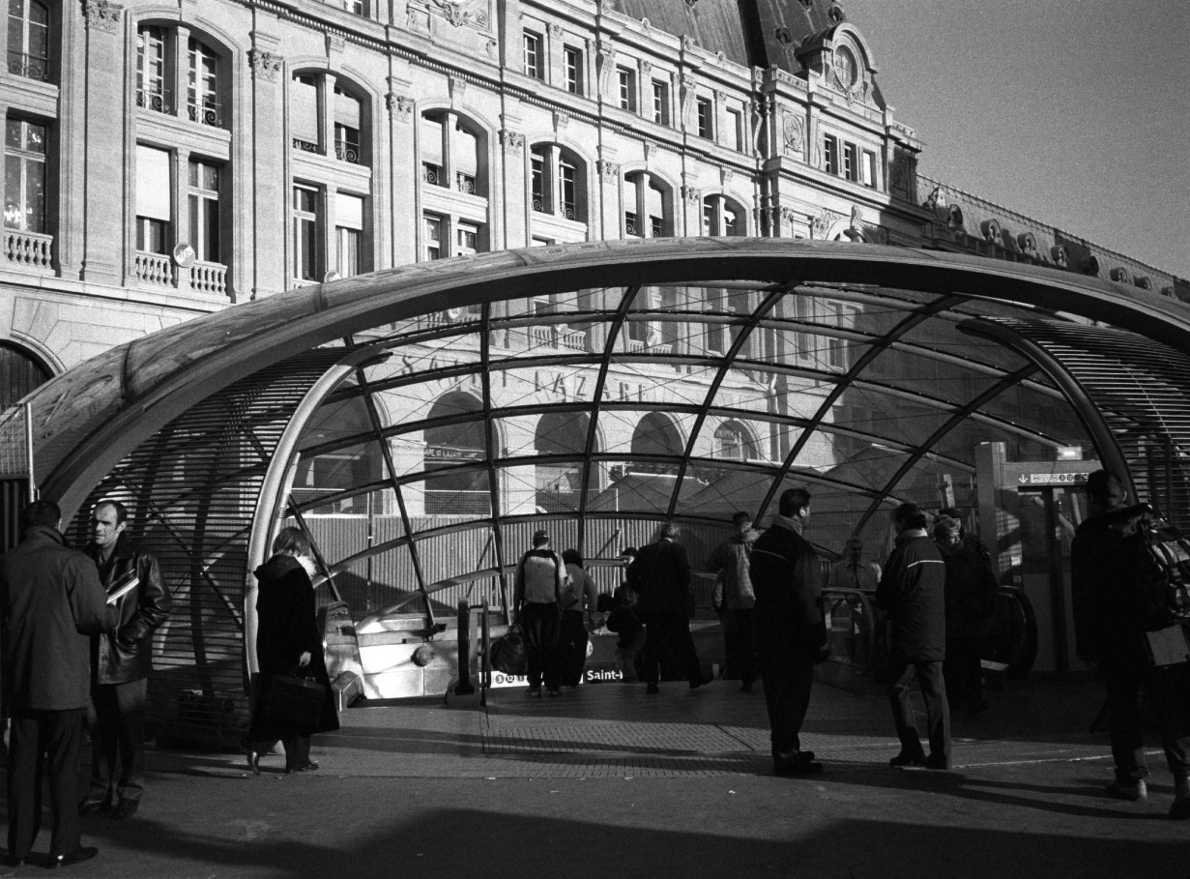
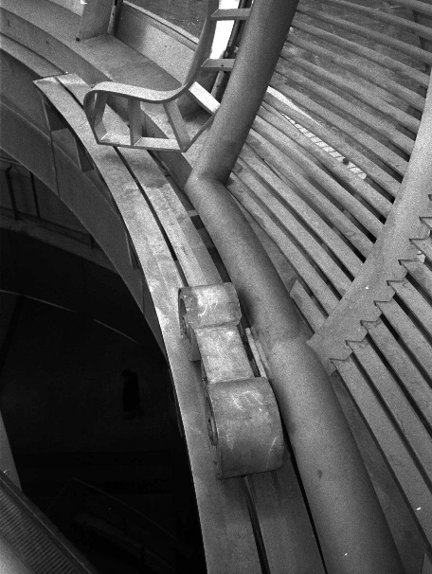
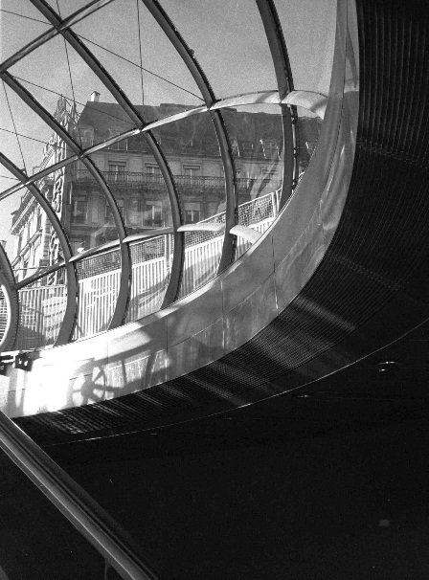
La Lentille de Saint-Lazare, París, (Francia)
Arquit.: Arte Charpentiers & Associés
Oficina Técnica: Mitsu Edwards

Slide 35
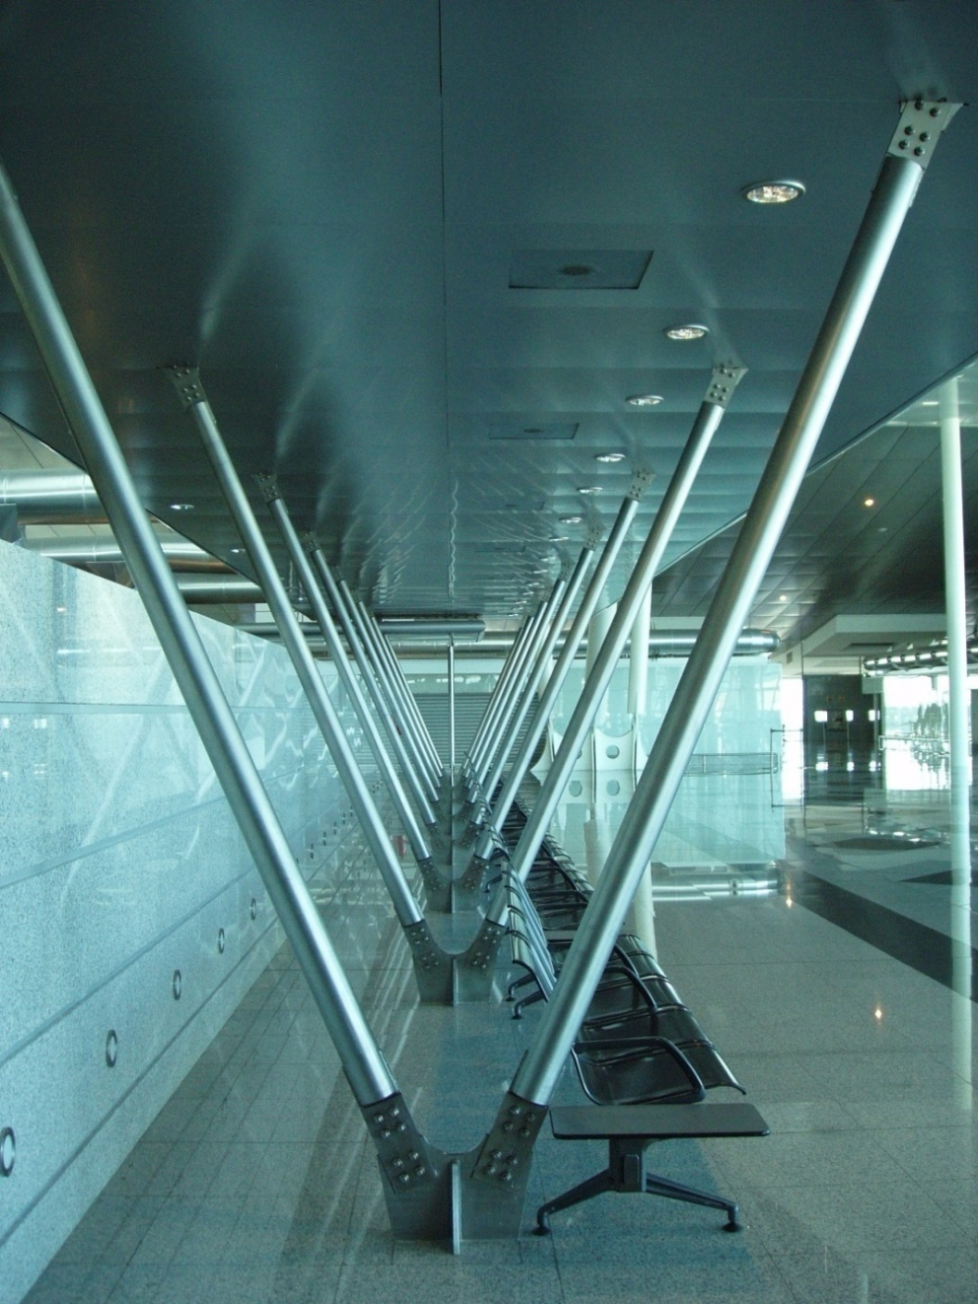
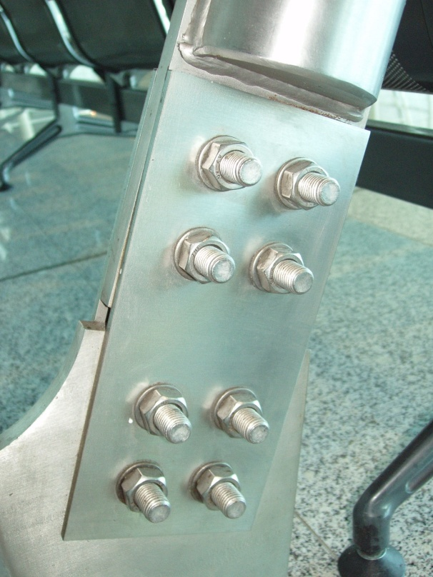
Estación en Porto (Portugal)

Slide 36
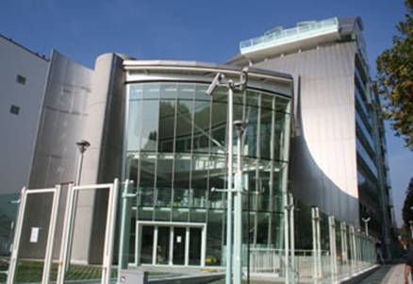
Oficinas Centrales Torno Internazionale S.P.A. Milán, (Italia) Grado de acero inoxidable: EN 1.4404 (AISI 316L)
Arquitecto: Dante O. BENINI & Partners Architects
Fotografía: Toni Nicolino / Nicola Giacomin

Slide 37
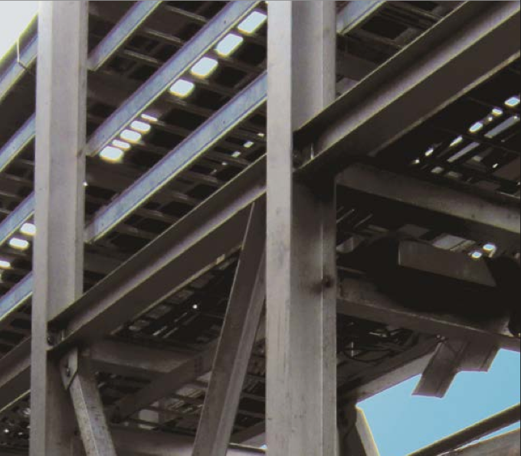
Pórticos de acero inoxidable en una planta nuclear
Fotografía: Stainless Structurals LLC

Slide 38
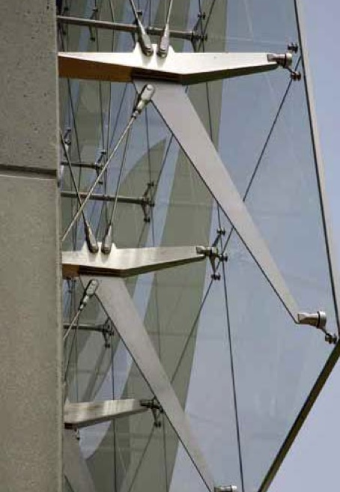
Soportes de fachada de acero inoxidable,
Tampa, (USA)
Fotografía: TriPyramid Structures, Inc.

Slide 39
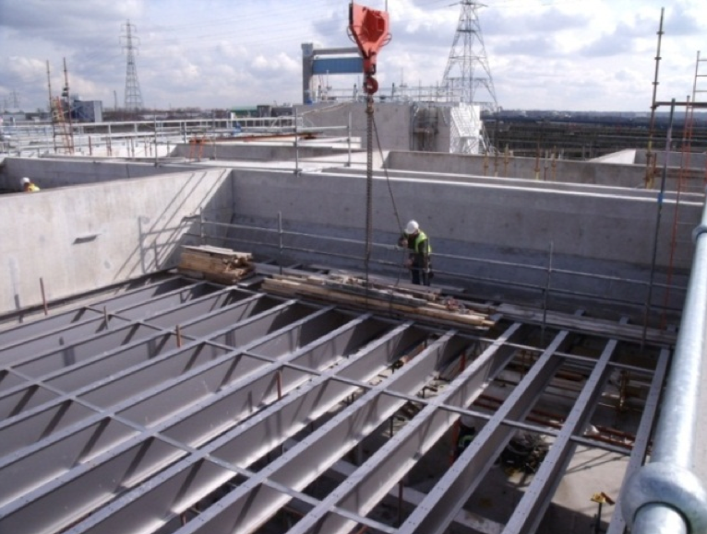
Vigas en I de acero inoxidable,
Planta de tratamiento de agua « Thames Gateway Water Treatment Works », (Reino Unido)
Fotografía: Interserve

Slide 40
Parte 2
Características mecánicas del material
Notes:
OBJETIVO: analizar las características mecánicas del acero inoxidable y las diferencias con el acero al carbono.

Slide 41
Propiedades tenso-deformacionales:
Acero al carbono vs acero inoxidable
El acero inoxidable presenta un comportamiento σ-ε esencialmente diferente al del acero al carbono.
El acero al carbono presenta un límite elástico claramente marcado seguido de una rama plástica
Endurecimiento por deformación (Strain hardening)
Tensión σ
Respuesta inelástica
El acero inoxidable presenta una plastificación gradual con un importante endurecimiento por deformación.
Deformación ε

Slide 42
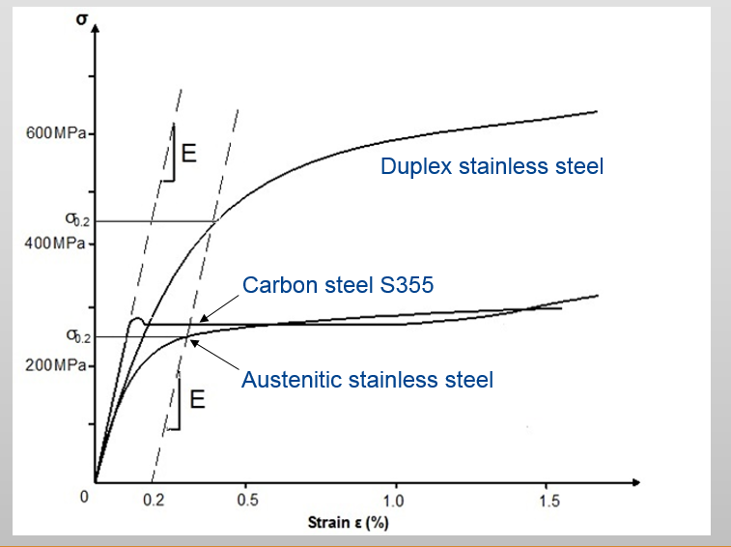
Características tenso-deformacionales a bajo nivel de deformación
Acero inoxidable Dúplex
La respuesta tenso-deformacional depende de la familia.
Acero al carbono S355
Acero inoxidable Austenítico
Deformación
Notes:
La diferencia más notable entre el acero al carbono y el acero inoxidable radica en la curva tenso-deformacional, como se muestra en esta diapositiva. El acero al carbono presenta un comportamiento lineal hasta el límite elástico, claramente definido, después del cual la deformación aumenta sin que la tensión se incremente, aunque puede haber un pequeño endurecimiento por deformación.
El acero inoxidable presenta un comportamiento totalmente distinto, mostrando una plastificación mucho más gradual junto con un importante incremento de resistencia debido al endurecimiento por deformación.

Slide 43
Resistencia de cálculo del acero inoxidable
Valores mínimos de la tensión correspondiente a una deformación remanente de 0.2% especificados en EN10088-4 y -5
Austeníticos: f_{y} = 220-350 MPa
Dúplex: f_{y} = 400-480 Mpa
Ferríticos: f_{y} = 210-280 MPa
Módulo de Young:
E=200,000 a 220,000 MPa
σ_{y}
Tensión σ
0.2 %
Deformación ε
Notes:
Para el acero al carbono, se toma directamente el límite elástico como resistencia de cálculo. No obstante, una de las dificultades a la hora de trabajar con materiales de respuesta tenso-deformacional no lineal es la elección de la resistencia de cálculo adecuada.
La manera convencional de determinar la resistencia de cálculo de metales como el acero inoxidable, aleaciones de aluminio y aceros de alta resistencia que no muestran un claro punto de plastificación es la adopción de la tensión correspondiente a una deformación remanente de 0.2%.
Esta figura muestra la definición de “tensión correspondiente a una deformación remanente de 0.2%”.
Los aceros inoxidables austeníticos presentan tensiones correspondientes a una deformación remanente de 0.2% de alrededor de 220 MPa, mientras que los dúplex doblan esta resistencia, con tensiones correspondientes a una deformación remanente de 0.2% rondando los 450 MPa.
La alta resistencia de los aceros inoxidables tipo dúplex permiten el empleo de secciones más ligeras en comparación con el uso del acero al carbono.
Debe tenerse en cuenta que los límites elásticos medidos en aceros inoxidables austeníticos pueden exceder los valores mínimos especificados entre un 25 hasta un 40% para espesores de chapa de 25mm o menores. El margen para aceros inoxidables tipo dúplex es menor, de alrededor del 20%. Existe una relación inversa entre el espesor de chapa o diámetro y el límite elástico: generalmente, a menor espesor se obtienen límites elásticos significativamente mayores que los mínimos requeridos, mientras que para espesores de 25mm y mayores, los valores obtenidos suelen ser similares a los especificados.
El módulo de Young es de 200,000 MPa, ligeramente diferente al valor asumido para aceros al carbono, cercano a 210,000 MPa.

Slide 44
Resistencia de cálculo del acero inoxidable
Grado | Familia | Límite elástico (N/mm²) (tensión a deformación remanente de 0.2%) | Resistencia última (N/mm²) | Módulo de Young (N/mm²) | Deformación en rotura (%)
1.4301 (304) | Austenítico | 210 | 520 | 200000 | 45
1.4401 (316) | Austenítico | 220 | 520 | 200000 | 40
1.4062 | Dúplex | 450 | 650 | 200000
1.4462 | Dúplex | 460 | 640 | 200000
1.4003 | Ferrítico | 250 | 450 | 220000

Slide 45
Endurecimiento por deformación
(trabajado o laminado en frío)
Incremento de la resistencia por deformaciones plásticas
Causado por el conformado en frío, durante la producción del acero o en las operaciones de conformado
Durante la fabricación de una sección tubular rectangular, la tensión correspondiente a una deformación remanente de 0.2% aumenta alrededor de un 50% en las regiones conformadas de las esquinas!
Notes:
Los aceros inoxidables presentan un importante incremento de resistencia causado por el endurecimiento por deformación. Este incremento puede ser beneficioso en algunas situaciones y perjudicial en otras.

Slide 46
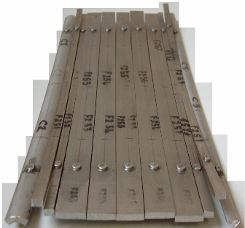
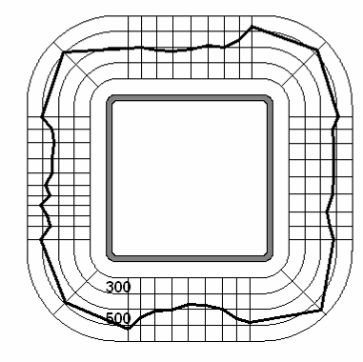
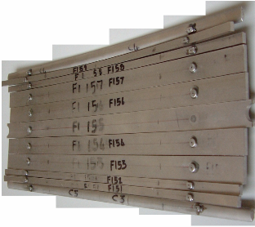
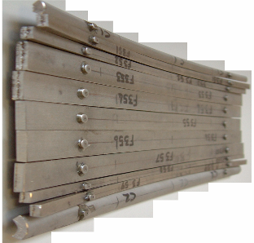
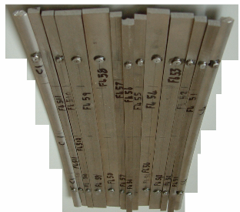
Endurecimiento por deformación
(trabajado o laminado en frío)
Aumento de resistencia durante el conformado
σ_{0.2,medido}
σ_{0.2,certificado de fábrica}
σ_{0.2,mínimo}
soldadura
Notes:
Las propiedades materiales varían a lo largo de las secciones conformadas de acero inoxidable debido a los efectos del trabajado en frío. Aunque también ocurre para el acero al carbono, es mucho más significativo para el acero inoxidable.
Es posible establecer un perfil de resistencias a lo largo de la sección mediante un proceso en el que la sección se corta en una serie de flejes o strips, determinando las propiedades tenso-deformacionales de cada rebanada. Con una cantidad suficiente de datos, pueden también desarrollarse modelos predictivos.

Slide 47
Endurecimiento por deformación – no siempre beneficioso!
Maquinaria de fabricación más pesada y potente
Mayores requisitos de fuerza
Reducción de ductilidad (no obstante, la ductilidad inicial es alta, especialmente para los austeníticos)
Pueden producirse tensiones residuales no deseadas
Notes:
La reducción de ductilidad no es un problema para los aceros inoxidables austeníticos puesto que cuentan con una altísima ductilidad inicial de alrededor del 50% (e incluso mayor, como se muestra en las diapositivas siguientes).

Slide 48
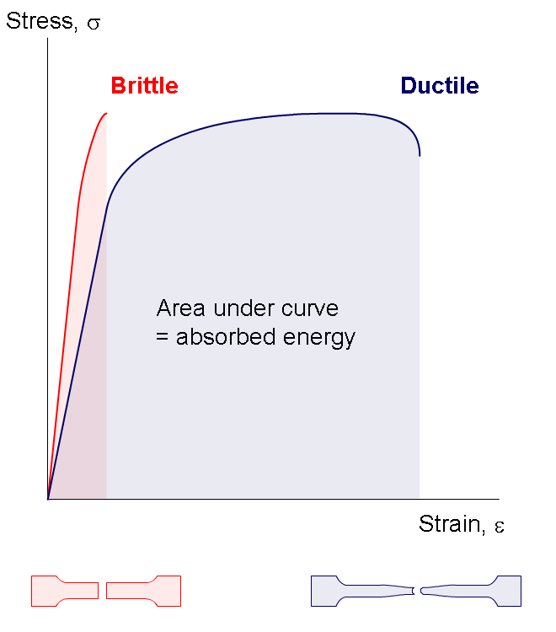
Ductilidad y dureza
Tensión, σ
Ductilidad – habilidad de deformarse sin rotura
Dureza – habilidad de absorber energía y deformarse plásticamente sin fracturarse
Frágil
Dúctil
Área bajo la curva = energía absorbida
Deformación, ε
Notes:
El acero inoxidable es también diferente al acero al carbono el términos de ductilidad y dureza.

Slide 49
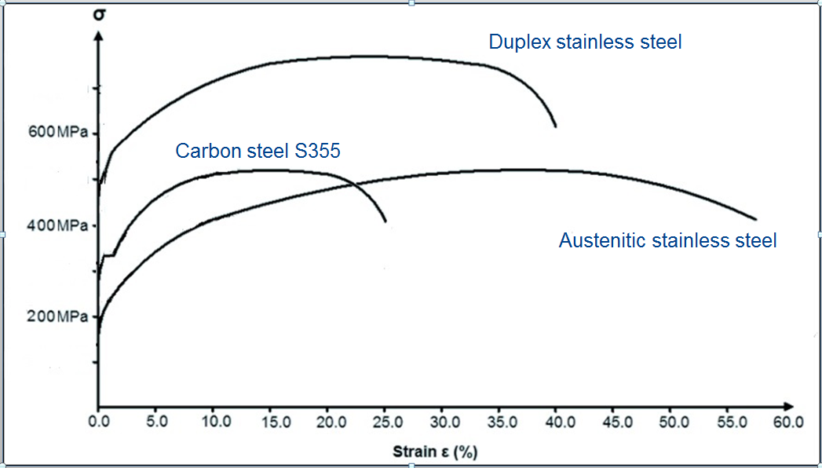
Características tenso-deformacionales a altas deformaciones
Acero inoxidable dúplex
600MPa
Acero al carbono S355
400MPa
Acero inoxidable austenítico
200MPa
Deformación ε (%)
Notes:
Esta figura muestra las curvas tensión-deformación completas hasta fractura y permite comparar la ductilidad y dureza de los aceros inoxidables y el acero al carbono. Puede observarse que el acero inoxidable austenítico es considerablemente más dúctil que el acero al carbono. Asimismo, el acero inoxidable austenítico presenta una mayor dureza (comparando las áreas comprendidas bajo cada una de las curvas tenso-deformacionales).

Slide 50
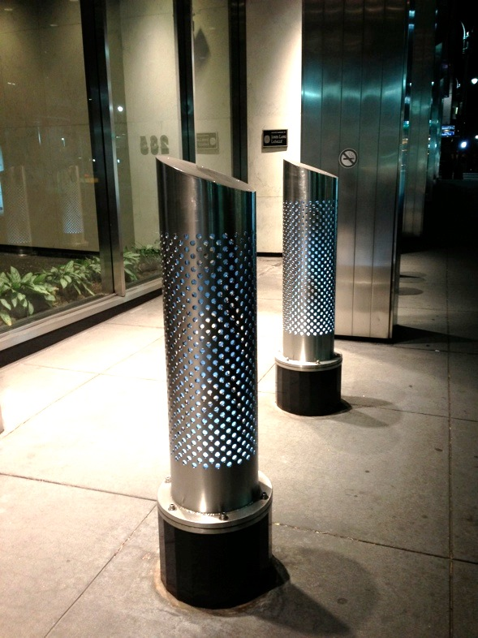
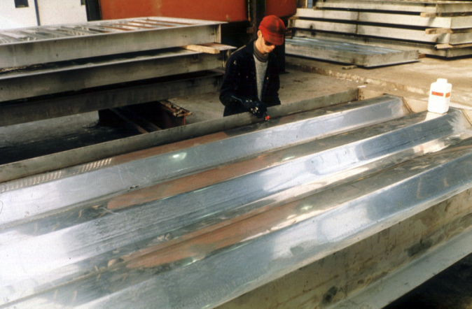
Estructuras resistentes a explosiones e impactos
Baliza de seguridad
Fabricación del muro trapezoidal resistente a explosiones de la obra muerta de una plataforma offshore
Notes:
Las balizas de seguridad requieren una buena resistencia al impacto, así como los muros de la obra muerta de las plataformas offshore que protegen al personal en caso de explosión.

Slide 51
Características tenso-deformacionales
La no linealidad lleva a………..
  Límites de ancho/espesor diferentes para efectos de abolladura local
  Comportamiento diferente de elementos frente a inestabilidades globales en compresión y flexión
  Mayores flechas
Notes:
A continuación consideraremos la influencia de la no linealidad de la curva tenso-deformacionales en el comportamiento estructural del acero inoxidable.

Slide 52
Influencia en el comportamiento frente a pandeo por flexión
Esbelteces bajas
los pilares alcanzan o exceden la carga plástica
⇒ beneficio del endurecimiento por deformación
El inoxidable se comporta al menos tan bien como el acero al carbono
Esbelteces altas
baja resistencia axil, bajo nivel tensional en el rango lineal del material
⇒ el inoxidable se comporta de manera similar al acero al carbono suponiendo geometrías y tensiones residuales similares
Notes:
Para evaluar la influencia de las características tenso-deformacionales en el comportamiento a pandeo por flexión consideraremos pilares con esbelteces bajas, altas e intermedias de manera separada.

Slide 53
Influencia en el comportamiento frente a pandeo por flexión
Esbelteces intermedias
la tensión media en el pilar se encuentra entre el límite de proporcionalidad y la tensión correspondiente a una deformación remanente de 0.2%,
los pilares de acero inoxidable son menos resistentes que los de acero al carbono

Slide 54
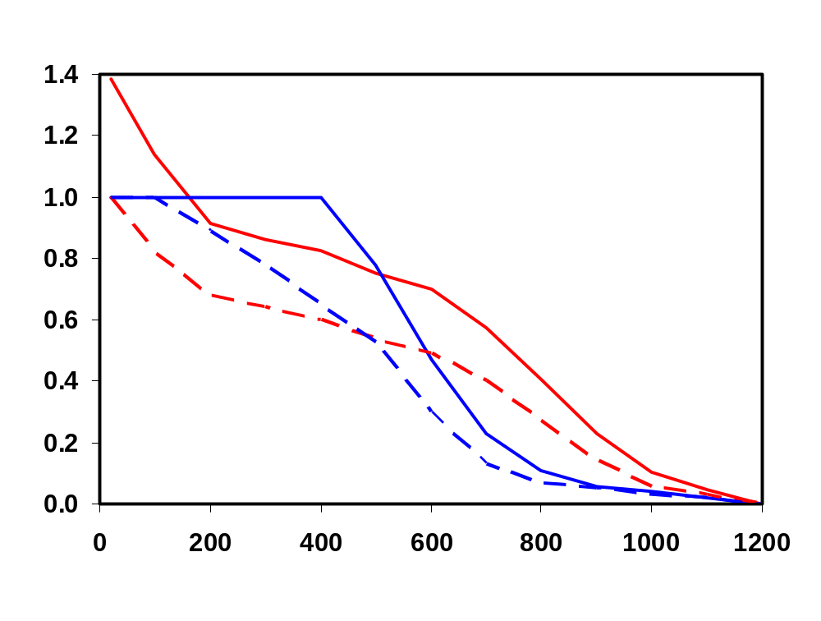

Material a temperaturas elevadas
Acero inoxidable k_{2,θ}
Acero inoxidable k_{0.2p,θ}
Acero al carbono k_{2,θ}
Acero al carbono k_{0.2p,θ}
Factores de reducción de resistencia
Temperatura (ºC)
k_{0.2p,q} = factor de reducción de resistencia a tensión de deformación plástica 0.2% k_{2,q} = factor de reducción de resistencia a tensión de deformación total 2%
Notes:
Esta figura muestra la comparación de los factores de reducción de resistencia a temperaturas elevadas para el acero al carbono y el acero inoxidable. Las líneas continuas muestran la reducción de la resistencia para tensiones de deformación del 2%, mientras que las líneas discontinuas corresponden a la tensión de deformación plástica del 0.2%. Podemos observar cómo a partir de unos 550ºC el acero inoxidable retiene su resistencia mejor que el acero al carbono.

Slide 55

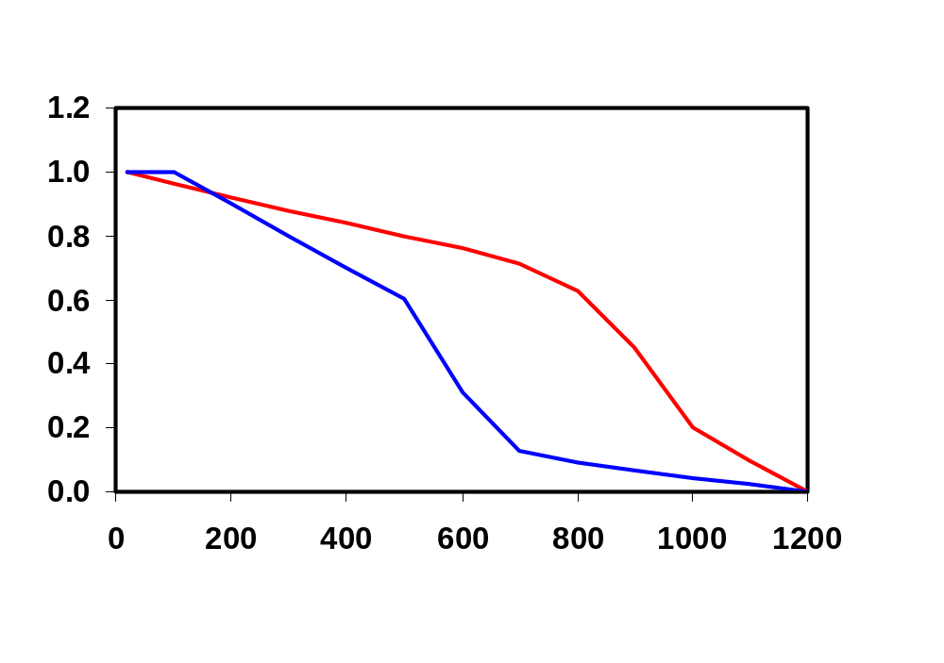
Material a temperaturas elevadas
Acero inoxidable
Factores de reducción de rigidez k_{E,θ}
Acero al carbono
Temperature (ºC)
Temperatura (ºC)
Factor de reducción de rigidez

Slide 56

Material a temperaturas elevadas
Acero inoxidable
Dilatación (x10⁻³)
Acero al carbono
Temperatura (ºC)
Dilatación térmica

Slide 57
Parte 3
Cálculo de acuerdo con Eurocódigo 3

Slide 58

Normas de cálculo internacionales
¿Cuáles son las normas de cálculo disponibles para el acero inoxidable estructural?
Club Náutico Hamilton Island, Australia
Notes:
A continuación se presentarán las normas de cálculo del acero inoxidable estructural.
Aunque existe una variedad de normas a lo largo del mundo, todas ellas se basan en el diseño de estructuras seguras, útiles y económicas.

Slide 59

Seguridad estructural, servicio y durabilidad
Acciones sobre estructuras
Los Eurocódigos son una colección de normas de cálculo europeas integradas que cubren los materiales de construcción más habituales
Diseño y detalles
Diseño geotécnico
Diseño sísmico
Conexiones entre los Eurocódigos
Notes:
En la actualidad existen diez Eurocódigos. Seis de ellos tratan sobre el cálculo estructural de diferentes materiales:
Hormigón,
Acero,
Mixtas (hormigón y acero),
Obra de fábrica/mampostería,
Aluminio,
Madera.
El Eurocódigo 3 es el dedicado al cálculo estructural con acero.

Slide 60
Eurocode 3: Parte 1 (EN1993-1)
EN 1993-1-1 General rules and rules for buildings.
EN 1993-1-2 Structural fire design.
EN 1993-1-3 Cold-formed members and sheeting .
EN 1993-1-4 Stainless steels.
EN 1993-1-5 Plated structural elements.
EN 1993-1-6 Strength and stability of shell structures.
EN 1993-1-7 Strength & stability of planar plated structures transversely loaded.
EN 1993-1-8 Design of joints.
EN 1993-1-9 Fatigue strength of steel structures.
EN 1993-1-10 Selection of steel for fracture toughness and through-thickness properties.
EN 1993-1-11 Design of structures with tension components
EN 1993-1-12 Supplementary rules for high strength steels
Notes:
El Eurocódigo 3 se divide en varias partes. Cubre el cálculo de diferentes tipos de estructuras de acero como pueden ser edificios, puentes, tanques, pilotes, etc.
La parte 1-4 es la que proporciona las directrices para el acero inoxidable.

Slide 61

Eurocódigo 3: Proyecto de Estructuras de Acero,
Parte 1.4 Reglas adicionales para aceros inoxidables
Proyecto de estructuras de acero. Reglas adicionales para aceros inoxidables (2006)
Modifica y suplementa las directrices para acero al carbono dadas en otras partes de Eurocódigo 3 cuando necesario
Aplicable a edificios, puentes, tanques, etc.
Notes:
La parte principal que trata sobre el acero inoxidable es EN1993-1-4. Esta parte de Eurocódigo 3 proporciona directrices adicionales para el acero inoxidable cuando su diferente comportamiento al del acero al carbono influye en las especificaciones de cálculo. Las reglas se presentan con un formato similar a las recogidas para acero al carbono con el objetivo de facilitar la tarea de los ingenieros, generalmente más habituados a trabajar con el acero al carbono.

Slide 62
Eurocódigo 3: Proyecto de Estructuras de Acero,
Parte 1.4 Reglas adicionales para aceros inoxidables
Proceder de la misma manera que para acero al carbono
Emplear las mismas directrices que para acero al carbono para elementos traccionados y vigas arriostradas
Existen diferencias en límites de clasificación seccional, abolladura local y curvas de pandeo por flexión debido a:
  Curva tenso-deformacional no lineal
  Propiedades de endurecimiento por deformación
  Tensiones residuales diferentes
Notes:
Esta diapositiva resume las principales diferencias entre el cálculo de estructuras de acero inoxidable y acero al carbono.

Slide 63
Eurocódigo 3: Proyecto de Estructuras de Acero,
Parte 1.4 Reglas adicionales para aceros inoxidables
Tipos de elementos
Número de grados
Laminados en caliente y soldados
Conformados en frío
Barras
Familia | EC3-1-4 | Revisión futura
Ferrítico | 3 | 3
Austenítico | 16 | 16
Dúplex | 2 | 6
Alcance
Elementos y uniones
Incendio (por referencia a EN 1993-1-2)
Fatiga (por referencia a EN 1993-1-9)
Notes:
El Eurocódigo es la única norma de acero inoxidable del mundo que contempla un abanico tan amplio de tipos de productos y temas.

Slide 64
Otras normas y manuales de diseño
Japón – dos normas: una para elementos conformados en frío y una para elementos soldados
Sudáfrica, Australia, Nueva Zelanda – normas para elementos conformados en frío de acero inoxidable
China – norma en desarrollo
US – norma ASCE para elementos conformados en frío y el manual AISC Design Guide para elementos laminados en caliente y soldados
Notes:
También existen otras normas y manuales de diseño para el acero inoxidable estructural, generalmente para elementos conformados en frío.

Slide 65

Eurocódigo 3: Proyecto de Estructuras de Acero,
Parte 1.4 Reglas adicionales para aceros inoxidables
¿Cuáles son las reglas de cálculo para acero inoxidable recogidas en EN 1993-1-4 y cuáles las principales diferencias con las equivalentes para acero al carbono?
Porche con pilares resistentes a explosión en la entrada del Seven World Trade Centre, Nueva York
Notes:
En las diapositivas siguientes se muestran las reglas de cálculo para el acero inoxidable recogidas en EN1993-1-4.

Slide 66
Clasificación seccional y expresiones para la abolladura local en EN1993-1-4
Valores límite de los ratios ancho/espesor más bajos que para acero al carbono
Expresiones ligeramente diferentes para el cálculo del ancho eficaz en secciones esbeltas
No obstante…
La versión revisada de EN1993-1-4 contendrá límites menos conservadores y expresiones de ancho eficaz.
Notes:
Las secciones transversales de acero inoxidable se clasifican en cuatro tipo de secciones, de la misma manera que las de acero al carbono. La diferencia es que los límites de ratios ancho/espesor son generalmente más bajos para el acero inoxidable que para el acero al carbono.
Las clasificaciones de secciones de acero al carbono según diferentes normas están recogidas en varias fuentes, como puede ser el Blue Book del SCI. No existen recursos similares para el acero inoxidable al no existir familias estandarizadas de formas de secciones transversales. Por lo tanto, es necesario que el proyectista clasifique cada una de las secciones, proceso que puede resultar laborioso. No obstante, esta tarea puede simplificarse mediante diferentes herramientas de software que pueden hallarse en www.steel-stainless.org/software
Desde el momento en el que se definieron las directrices del Eurocódigo se han realizado varias campañas experimentales que han permitido incrementar de manera significativa el conocimiento de estos elementos, justificando los nuevos límites de clasificación de secciones menos conservadores y más en línea con los establecidos para el acero al carbono. Estos nuevos límites se recogerán en la versión revisada de EN1993-1-4.

Slide 67


Clasificación seccional y expresiones para la abolladura local en EN1993-1-4
Elementos internos comprimidos
$$ε=\sqrt{\frac{235}{f_{y}} \frac{E}{210000}}$$
 | EC3-1-1: acero al carbono |  | EC3-1-4: acero inoxidable |  | EC3-1-4: Revisado
Clase | Flexión | Compresión | Flexión | Compresión | Flexión | Compresión
1 | c/t ≤ 72ε | c/t ≤ 33ε | c/t ≤ 56ε | c/t ≤ 25,7ε | c/t ≤ 72ε | c/t ≤ 33ε
2 | c/t ≤ 83ε | c/t ≤ 38ε | c/t ≤ 58,2ε | c/t ≤ 26,7ε | c/t ≤ 76ε | c/t ≤ 35ε
3 | c/t ≤ 124ε | c/t ≤ 42ε | c/t ≤ 74,8ε | c/t ≤ 30,7ε | c/t ≤ 90ε | c/t ≤ 37ε

Slide 68



Clasificación seccional y expresiones para la abolladura local en EN1993-1-4
Elementos en voladizo comprimidos
$$ε=\sqrt{\frac{235}{f_{y}} \frac{E}{210000}}$$
 | EC3-1-1: acero al carbono | EC3-1-4: acero inoxidable |  | EC3-1-4: Revisado
Clase | Compresión | Compresión Soldado | Compresión Conformado en frío | Compresión
1 | c/t ≤ 9ε | c/t ≤ 9ε | c/t ≤ 10ε | c/t ≤ 9ε
2 | c/t ≤ 10ε | c/t ≤ 9,4ε | c/t ≤ 10,4ε | c/t ≤ 10ε
3 | c/t ≤ 14ε | c/t ≤ 11ε | c/t ≤ 11,9ε | c/t ≤ 14ε

Slide 69
Diseño de pilares y vigas
En general, emplear las mismas directrices que para acero al carbono
Pero considerar curvas de pandeo diferentes para el pandeo por flexión de pilares y pandeo lateral de vigas no arriostradas (pandeo lateral)
Asegurarse de que se considera el valor adecuado de f_{y} para el grado considerado (valores mínimos especificados recogidos en EN10088-4 y -5)
Notes:
Los valores mínimos especificados de los límites elásticos (o tensiones correspondientes a una deformación remanente de 0.2%) están recogidos en las normativas de material unificadas:
EN 10088-4 es la norma unificada de producto para láminas, flejes y placas de acero inoxidable.
EN 10088-5 es la norma unificada de producto para barras y varillas.

Slide 70
Comportamiento del pilar “perfecto”
Dos límites: plastificación y pandeo
Carga
Plastificación de la sección N_{pl}
N_{Ed}
Af_{y}
L_{cr}
Pandeo de Euler
(carga crítica) N_{cr}
N_{Ed}
Plastificación
Pandeo
Esbeltez

Slide 71


Pandeo por flexión de pilares
Resistencia de cálculo a pandeo por compresión N_{b,Rd}:
para Clases 1, 2 y 3
Coeficiente de reducción
para Clase 4 (simétrica)

Slide 72



Pandeo por flexión de pilares
Esbeltez adimiensional:
= para secciones Clase 1, 2 y 3
= para secciones Clase 4
N_{cr} es la carga crítica elástica de pandeo para el modo de pandeo considerado, basado en las propiedades brutas de la sección

Slide 73



Pandeo por flexión de pilares
Coeficiente de reducción:
Factor de imperfección
Esbeltez límite

Slide 74

Pandeo por flexión de pilares
La elección de la curva de pando adecuada depende de la sección transversal, proceso de fabricación y eje considerado
Tabla 5.3: Valores de α y λ₀ para pandeo por flexión, pandeo por torsión y pandeo por torsión y flexión.
Modo de pandeo
Tipo de elemento
α
λ₀
Flexión
Secciones abiertas conformadas en frío
Secciones tubulares (soldadas o sin soldar)
Secciones abiertas soldadas (eje fuerte)
Secciones abiertas soldadas (eje débil)
Torsión y
torsión y flexión
Todos los elementos estructurales
Extraído de EN1993-1-4
Notes:
Las curvas de pandeo para el acero inoxidable presentan las mismas formas matemáticas que las de acero al carbono pero con factores de imperfección (alpha) y esbelteces límite (lambda barra cero) diferentes.

Slide 75


Eurocódigo 3. Curvas de pandeo por flexión
Coeficiente de reducción χ
Esbeltez adimensional λ
Acero inoxidable: secciones tubulares (soldadas o sin soldar), secciones en C conformadas en frío
Acero inoxidable: secciones en I soldadas
Acero al carbono: secciones en I soldadas, secciones tubulares y en C conformadas en frío
Acero al carbono: secciones tubulares acabadas en caliente
Notes:
Esta figura compara las curvas de pandeo para acero al carbono (secciones en I soldadas y secciones tubulares) y acero inoxidable (secciones en I soldadas y secciones tubulares).

Slide 76


Eurocódigo 3. Ejemplo de Pandeo por Flexión
Sección tubular rectangular conformada en frío sometida a una carga concéntrica de compresión
 | Acero al carbono | Acero inoxidable austenítico
Material | S235 | EN 1.4301
f_{y} [N/mm²] | 235 | 230
E [N/mm²] | 210000 | 200000

Slide 77




Eurocódigo 3. Ejemplo de Pandeo por Flexión
EC 3-1-1: S235
EC 3-1-4: Austenítico
Clasificación
  Todas son partes internas
  Para Clase 1:
  $$c/t=21<33=33ε$$
  con
  La sección es Clase 1
Clasificación
  Todas son partes internas
  Para Clase 1:
  $$c/t=21<25,35=25,7ε$$
  con
  La sección es Clase 1
$$ε=\sqrt{\frac{235}{f_{y}} }=1$$
$ε=\sqrt{\frac{235}{f_{y}} \frac{E}{210000}}=$0,99

Slide 78

Eurocódigo 3. Ejemplo de Pandeo por Flexión
 | EC 3-1-1: S355 | EC 3-1-4: Dúplex
A [mm²] | 1495 | 1495
f_{y} [N/mm²] | 235 | 230
 | 1 | 1,1
N_{c,Rd} [kN] | 351 | 313
L_{cr} [mm] | 2100 | 2100
 | 93,9 | 92,6
 | 0,575 | 0,583
 | 0,49 | 0,49
 | 0,2 | 0,4
 | 0,76 | 0,71
 | 0,80 | 0,89
 | 1 | 1,1
N_{b,Rd} [kN] | 281 | 277

Slide 79

Eurocódigo 3. Ejemplo de Pandeo por Flexión
Comparación
  En este ejemplo, los pilares de acero al carbono e inoxidable presentan una resistencia a pandeo por flexión similar
  El beneficio del endurecimiento por deformación no es apreciable
  ⇒EC3 1-4 no considera los efectos de endurecimiento por deformación debidamente
 | EC 3-1-1: S235 | EC 3-1-4: Austenítico
f_{y} [N/mm²] | 235 | 230
 | 1,0 | 1,1
 | 1,0 | 1,1
Sección N_{c,Rd} [kN] | 351 | 313
Pandeo N_{b,Rd} [kN] | 281 | 277

Slide 80

Pandeo lateral
Puede despreciarse en caso de:
  Secciones tubulares (CHS, SHS), barras circulares o cuadradas
  Vigas totalmente arriostradas lateralmente
  Flexión alrededor del eje débil
  < 0.4
LTB
Notes:
El pandeo lateral es el fallo del elemento asociado a vigas no arriostradas cargadas de manera que flecten alrededor de su eje fuerte…

Slide 81

Pandeo lateral
El método de cálculo frente a pandeo lateral es análogo al tratamiento del pandeo por flexión en pilares.
M
Plastificación (flexión en el plano)
W_{y}f_{y}
M_{Ed}
M_{Ed}
Pandeo lateral elástico M_{cr}
L_{cr}
Esbeltez adimensional
Plastificación
Pandeo

Slide 82

Pandeo lateral
La resistencia de cálculo frente a pandeo lateral M_{b,Rd} de una viga no arriostrada (o segmento de viga) debe determinarse a partir de:
Coeficiente de reducción por pandeo lateral (LTB)

Slide 83


Pandeo lateral
Las curvas para pandeo lateral se muestran en la diapositiva siguiente:
Esbeltez límite
Factor de imperfección

Slide 84



Eurocódigo 3. Curvas de pandeo lateral
Coeficiente de reducción χ
Esbeltez adimensional λ
Acero al carbono: secciones en I soldadas
Acero al carbono: secciones en C conformadas en frío
Acero inoxidable: secciones en I soldadas
Acero inoxidable: secciones en C conformadas en frío
Notes:
Esta figura compara las curvas de pandeo lateral para acero al carbono (secciones en I soldadas y secciones en C conformadas en frío) y para el acero inoxidable (secciones en I soldadas y secciones en C conformadas en frío).

Slide 85

Esbeltez adimensional
Esbeltez a pandeo lateral:
  Curvas de pandeo como para compresión (excepto curva a₀)
  W_{y} depende de la clasificación seccional
  M_{cr} es el momento flector crítico elástico de pandeo lateral

Slide 86


Eurocódigo 3. Ejemplo de Pandeo Lateral
Viga de sección en I flectada
 | Acero al carbono | Acero inoxidable dúplex
Material | S355 | EN 1.4162
f_{y} [N/mm²] | 355 | 450
E [N/mm²] | 210000 | 200000

Slide 87




Eurocódigo 3. Ejemplo de Pandeo Lateral
EC 3-1-1: S355
EC 3-1-4: Dúplex
Clasificación
  Ala: $c/t=6,78<7,3=9ε$
  Clase 1
  Alma: $c/t=45,3<58,3=72ε$
  Clase 1
La sección es Clase 1
Clasificación
  Ala:$c/t=6,78<7,76=11ε$
  Clase 3
  Alma: $c/t=45,3<58,3=72ε$
  Clase 3
La sección es Clase 3
$$ε=\sqrt{\frac{235}{f_{y}} }=0,81$$
$$ε=\sqrt{\frac{235}{f_{y}} \frac{E}{210000}}=0,71$$

Slide 88



Eurocódigo 3. Ejemplo de Pandeo Lateral
EC 3-1-1: S355
EC 3-1-4: Dúplex
Momento último
  Para Clase 1
  $$M_{c,Rd}=\frac{W_{pl∙}f_{y}}{γ_{M0}}=196 kNm$$
Momento último
  Para Clase 3
  $$M_{c,Rd}=\frac{W_{el∙}f_{y}}{γ_{M0}}=202 kNm$$
Revisión de EC 3-1-4:
Límites de clasificación: más cercanos a los de acero al carbono
  Con los nuevos límites la sección es Clase 2
  $M_{c,Rd}=\frac{W_{pl∙}f_{y}}{γ_{M0}}=226 kNm$

Slide 89

Eurocódigo 3. Ejemplo de Pandeo Lateral
Momento flector crítico elástico de pandeo lateral:
  $$M_{cr}=C_{1} \frac{π^{2}EI_{z}}{{(k}_{z}L)^{2}} \left\{\sqrt{\left[{\left(\frac{k_{z}}{k_{ω}}\right)}^{2} \frac{I_{ω}}{I_{z}}+\frac{{\left(k_{z}L\right)}^{2}GI_{T}}{π^{2}EI_{z}}+{\left(C_{2}z_{g}\right)}^{2}\right]}− C_{2}z_{g}\right\}$$
 | EC 3-1-1: S355 | EC 3-1-4: dúplex
C₁ [-] | 1,04 | 1,04
C₂ [-] | 0,42 | 0,42
k_{z} [-] | 1 | 1
k_{w} [-] | 1 | 1
z_{g} [mm] | 160 | 160
I_{z} [mm⁴] | 5,6.10⁶ | 5,6.10⁶
I_{T} [mm⁴] | 1,2.10⁵ | 1,2.10⁵
I_{w} [mm⁶] | 1,2.10¹¹ | 1,2.10¹¹
E [MPa] | 210000 | 200000
G [MPa] | 81000 | 77000
M_{cr} [kNm] | 215 | 205

Slide 90

Eurocódigo 3. Ejemplo de Pandeo Lateral
Resistencia frente a pandeo lateral
 | EC 3-1-1: S355 | EC 3-1-4: Dúplex | EC 3-1-4: Revisado
W_{y} [mm³] | 5,5.10⁵ | 4,9.10⁵ | 5,5.10⁵
f_{y} [N/mm²] | 355 | 450 | 450
M_{cr} [kNm] | 215 | 205 | 205
 | 0,96 | 1,04 | 1,10
 | 0,49 | 0,76 | 0,76
 | 0,2 | 0,4 | 0,4
 | 1,14 | 1,29 | 1,37
 | 0,57 | 0,49 | 0,46
 | 1,0 | 1,1 | 1,1
M_{b,Rd} [kNm] | 111 | 99 | 103

Slide 91

Eurocódigo 3. Ejemplo de Pandeo Lateral
Comparación
  En este ejemplo, las vigas de acero al carbono e inoxidable presentan una resistencia similar a pandeo lateral
  No obstante: Ensayos y estudios recientes indican que las especificaciones de EC3-1-4 deberían adaptase para ser más reales
  ⇒ demasiado conservadores
  (Esto se mostrará en el ejemplo de elementos finitos)
 | EC 3-1-1: S355 | EC 3-1-4: Dúplex | EC 3-1-4: Revisado
f_{y} [N/mm²] | 355 | 450 | 450
 | 1,0 | 1,1 | 1,1
 | 1,0 | 1,1 | 1,1
Sección M_{c,Rd} | 196 | 202 | 226
Pandeo lateral M_{b,Rd} | 111 | 99 | 103

Slide 92
Parte 4
Métodos alternativos

Slide 93
Métodos alternativos
Direct Strength Method (DSM)
  Incluido en la norma americana
  Para perfiles de pared delgada
Continuous Strength Method (CSM)
  Incluye el efecto beneficioso del endurecimiento por deformación
Modelos de elementos finitos
  Método más tedioso
  Puede incluir todas las especificidades del modelo o problema estudiado

Slide 94





Direct Strength Method
Apéndice 1 de la norma AISI
Método muy sencillo y directo
Empleado para secciones de pared delgada
Requiere un “Análisis de modos elásticos de pandeo”
  Métodos teóricos disponibles en la literatura
  Métodos de bandas finitas (por ejemplo CUFSM)
Más información en: http://www.ce.jhu.edu/bschafer/

Slide 95

Direct Strength Method – Ejemplo
Sección en C con labios rigidizados sometida a compresión
  Pilar simplemente apoyado
  Altura de pilar: 5m
 | Acero inoxidable ferrítico
Material | EN 1.4003
f_{y} [N/mm²] | 280
f_{u}[N/mm²] | 450
E [N/mm²] | 220000

Slide 96




Direct Strength Method – Ejemplo
Primer paso: Análisis de modos elásticos de pandeo
Local
De distorsión
Global
Factor de carga
Longitud

Slide 97
Direct Strength Method – Ejemplo
Resultados del análisis de modos elásticos de pandeo
  En el ejemplo, los factores de carga obtenidos del análisis de modos de pandeo son:
    Para abolladura local: 0,80
    Para abolladura por distorsión: 1,26
    Para pandeo por flexión: 0,28
Segundo paso: Cálculo de las resistencias nominales
    Para abolladura local ⇨ una ecuación
    Para abolladura por distorsión ⇨ una ecuación
    Para pandeo por flexión ⇨ una ecuación

Slide 98

Direct Strength Method – Ejemplo
Resistencia nominal de pandeo por flexión P_{ne}

Slide 99

Direct Strength Method – Ejemplo
Resistencia nominal frente a abolladura local P_{nl}

Slide 100

Direct Strength Method – Ejemplo
Resistencia nominal frente a abolladura por distorsión P_{nd}

Slide 101
Direct Strength Method – Ejemplo
Tercer paso: La resistencia a compresión es “simplemente” la menor de las tres resistencias nominales obtenidas
    Abolladura local: P_{nl} = 93,81 kN
    Abolladura por distorsión: P_{nd} = 344,56 kN
    Pandeo por flexión: P_{ne} = 93,81 kN
  ⇒ P_{n} = 93,81 kN

Slide 102
Continuous Strength Method
Propiedades materiales del acero inoxidable:
  Modelo material no lineal
  Importante endurecimiento por deformación
  Los métodos de cálculo convencionales no son capaces de considerar el potencial real de la sección transversal
El Continuous Strength Method emplea un modelo material que incluye los efectos de endurecimiento por deformación

Slide 103

Continuous Strength Method
Modelo material considerado por el CSM:
Tensión
Modelo de Ramberg-Osgood
Modelo del CSM
f_{u}
f_{y}
Deformación
0,002
ε_{y}
0,1ε_{u}
15ε_{y}
0,16ε_{u}

Slide 104


Continuous Strength Method
Comparación entre las predicciones de EC3 y CSM y resultados experimentales:
En compresión
En flexión
N_{u,ensayo} (kN)
M_{u,ensayo} (kNm)
CSM
EN1993-1-4
CSM
EN1993-1-4
N_{u,pred} (kN)
M_{u,pred} (kNm)
El CSM estima el comportamiento seccional de manera precisa

Slide 105

CSM: Ejemplo de pandeo por flexión
Sección tubular rectangular conformada en frío sometida a una compresión concéntrica (ejemplo de la diapositiva 51)
 | Acero inoxidable austenítico
Material | EN 1.4301
f_{y} [N/mm²] | 230
E [N/mm²] | 200000

Slide 106

CSM: Ejemplo de pandeo por flexión
$$f_{y}=230N/{mm²}$$ | $$f_{u}=540N/{mm²}$$
$$E=200000 N/{mm²}$$ | $${0,16ε}_{u}=0,16(1−{f_{y}}/{f_{u}})=0,0919$$
$$ε_{y}={f_{y}}/E=0,0012$$ | $$E_{sh}=\frac{f_{u}−f_{y}}{0,16ε_{u}−ε_{y}}=3418 N/{mm²}$$
f_{u}
E_{sh}
Tensión σ
f_{y}
E
ε_{y}
Deformación ε
0,16ε_{u}

Slide 107
CSM: Ejemplo de pandeo por flexión
$$f_{y}=230N/{mm²}$$ | $$f_{u}=540N/{mm²}$$
$$E=200000 N/{mm²}$$ | $${0,16ε}_{u}=0,16(1−{f_{y}}/{f_{u}})=0,0919$$
$$ε_{y}={f_{y}}/E=0,0012$$ | $$E_{sh}=\frac{f_{u}−f_{y}}{0,16ε_{u}−ε_{y}}=3418 N/{mm²}$$
Tensión σ
f_{csm}
ε_{csm}
Deformación ε

Slide 108

CSM: Ejemplo de pandeo por flexión
tensión crítica de abolladura de la sección transversal bruta considerando la interacción entre elementos

Slide 109

CSM: Ejemplo de pandeo por flexión
 | EC3-1-1: S235 | CSM: Austenítico | EC3-1-4: Austenítico
f_{y} [N/mm²] | 235 | 230 | 230
 | 1,0 | 1,1 | 1,1
 | 1,0 | 1,1 | 1,1
Sección transversal N_{c,Rd} [kN] | 351 | 335 | 313
Pandeo N_{b,Rd} [kN] | 281 | 294 | 277

Slide 110

Modelo de elementos finitos
La curva tensión-deformación del material puede modelizarse de manera precisa (por ejemplo, utilizando el modelo de Ramberg-Osgood o a partir de la curva experimental “real” obtenida de ensayos)
Modelo Ramberg-Osgood de dos tramos:
Tensión σ (N/mm²)
Deformación ε

Slide 111





Modelo de elementos finitos
Los parámetros de no linealidad pueden obtenerse de las siguientes expresiones (de acuerdo con las ecuaciones revisadas por Rasmussen):
para aceros inoxidables austeníticos y dúplex
para todos los grados de acero inoxidable

Slide 112

Modelo de elementos finitos
Viga en I flectada sometida a pandeo lateral: todas las imperfecciones pueden ser modelizadas
Ensayos de flexión pura
Imperfecciones geométricas
Tensiones residuales

Slide 113

Modelo de elementos finitos
Permiten obtener las curvas carga-flecha
  Resultados: comportamiento rama elástica e inicio de plastificación
Carga total (kN)
Flecha vertical (mm)

Slide 114

Modelo de elementos finitos
Permiten obtener las curvas carga-flecha
  Resultados: fenómeno de inestabilidad => Pandeo lateral
Carga total (kN)
Flecha vertical (mm)

Slide 115

Modelo de elementos finitos
Permiten obtener las curvas carga-flecha
  Resultados: fenómeno de inestabilidad => Pandeo lateral
Carga total (kN)
Flecha vertical (mm)

Slide 116

Modelo de elementos finitos
Permiten obtener las curvas carga-flecha
  Resultados: comportamiento postcrítico
Carga total (kN)
Flecha vertical (mm)

Slide 117

Modelo de elementos finitos
Permiten obtener las curvas carga-flecha
  Resultados: comportamiento postcrítico
Carga total (kN)
Flecha vertical (mm)

Slide 118


Modelo de elementos finitos
Modelo material de Eurocódigo 3-1-4
$M_{MEF}$=231 kNm
Momento (kNm)
Eurocódigo 3-1-4
$M_{b,Rd}$=99 kNm
Flecha vertical (mm)

Slide 119



Modelo de elementos finitos
Propiedades materiales medidas
$M_{MEF}$=270 kNm
Modelo material de Eurocódigo 3-1-4
$M_{MEF}$=231 kNm
Momento (kNm)
Eurocódigo 3-1-4
$M_{b,Rd}$=99 kNm
Flecha vertical (mm)

Slide 120
Parte 5
Flechas

Slide 121
Flechas
La curva tenso-deformacional no lineal implica que la rigidez del acero inoxidable ↓ conforme la tensión ↑
Las flechas son ligeramente superiores para el acero inoxidable que para el acero al carbono
Debe emplearse el módulo secante correspondiente a la tensión en el elemento en Estado Límite de Servicio (ELS)
Notes:
La no linealidad de la curva tenso-deformacional implica que la rigidez de los elementos de acero inoxidable varía con el nivel tensional, obteniendo una menor rigidez conforme la tensión aumenta. En consecuencia, las flechas son mayores que aquellas obtenidas para un elemento equivalente de acero al carbono.
Una manera conservadora de estimar las flechas es usar la teoría clásica de estructuras pero considerando el módulo secante correspondiente al nivel tensional máximo en el elemento en vez del módulo de Young.

Slide 122

Flechas
Módulo secante E_{S} para la tensión en el elemento en ELS
Tensión
Tensión en ELS
Notes:
Esta diapositiva muestra la diferencia entre el módulo secante y el módulo tangente. Claramente, en el origen de la curva tensión-deformación, el módulo tangente es igual al módulo de Young.

Slide 123

Flechas
Módulo secante E_{s} obtenido del modelo de Ramberg-Osgood:
f es la tensión en estado límite de servicio
n es una constante material
Notes:
El módulo secante puede calcularse usando el modelo de Ramberg-Osgood. Este modelo material es el modelo convencional empleado para describir las curvas tensión-deformación no lineales cerca del límite elástico.
El parámetro n describe cómo de no lineal es el material. Cuanto más no lineal sea el material, menor es el valor de n. Los aceros inoxidables austeníticos se caracterizan por un valor de n cercano a 5.6, mientras que los dúplex muestran valores de n cercanos a 7.2. (La curva tensión-deformación bilineal elástica-perfectamente plástica del acero al carbono presentaría un valor de n infinito).

Slide 124
Fechas en una viga de acero inoxidable austenítico
Relación de tensión f /f_{y} | Módulo secante, E_{S} N/mm² | % incremento en flechas
0.25 | 200,000 | 0
0.5 | 192,000 | 4
0.7 | 158,000 | 27
f = tensión en Estado Límite de Servicio
124
Notes:
Esta tabla muestra cómo las flechas aumentan en relación con el nivel tensional. Para niveles de tensión bajos, el módulo secante es igual que el módulo de Young, 200 000MPa. A medida que la ratio de tensión f/fy aumenta por encima de 0.5, el módulo secante comienza a reducirse y baja hasta 158 000MPa para una relación de tensión de 0.7.
La reducción del módulo para aceros inoxidables dúplex es menor.

Slide 125
Parte 6
Información adicional

Slide 126
Respuesta frente a acciones sísmicas
Mayor ductilidad (acero inoxidable austenítico) + soporta mayor número de ciclos de carga
→ mayor disipación de energía histerética para cargas cíclicas
Mayor endurecimiento por trabajado del material
→ favorece el desarrollo de zonas plásticas mayores y deformables
Mayor dependencia a la velocidad de deformación
→ mayor resistencia para velocidades de deformación rápidas
Notes:
Puesto que no es económico diseñar estructuras que respondan a las cargas sísmicas en su rango elástico, la disipación de energía a partir de deformaciones post-elásticas es una práctica común. La energía que un sistema estructural puede disipar en un evento sísmico depende de su deformación inelástica. Esto requiere la comprensión del comportamiento histerético de los elementos estructurales.

Slide 127
Diseño de uniones atornilladas
La resistencia mecánica y a la corrosión de los tornillos y del material de las piezas a unir debe ser similar
Los tornillos de acero inoxidable deben utilizarse para conectar elementos de acero inoxidable para evitar corrosiones bimetálicas
Los tornillos de acero inoxidable pueden también emplearse para conectar elementos de acero galvanizado y aluminio

Slide 128
Cálculo de uniones atornilladas
Las directrices para tornillos de acero al carbono pueden aplicarse al acero inoxidable de manera general (tracción, cortante)
Debido a la alta ductilidad del acero inoxidable, deben limitarse las deformaciones mediante expresiones especiales para la resistencia última.
f_{u,red} = 0.5f_{y} + 0.6f_{u} < f_{u}
Notes:
Las uniones atornilladas se calculan de manera muy similar para los casos de acero al carbono o acero inoxidable. No obstante, se requieren expresiones especiales para la resistencia última debido a la alta ductilidad de los aceros inoxidables austeníticos.
Hace falta una mayor claridad a la hora de definir la capacidad resistente de los tornillos de acero inoxidable. Mientras que la curva carga-deformación de las uniones de acero al carbono se allana cuando se alcanza y desarrolla la plastificación, para las uniones de acero inoxidable esta curva continúa creciendo considerablemente debido al endurecimiento por deformación.
El Eurocódigo define por lo tanto una capacidad resistente en función de una resistencia última reducida, f_{u,red ,} en oposición a la resistencia última utilizada para el acero al carbono.

Slide 129
Tornillos pretensados
Útiles en estructuras como puentes, torres, mástiles, etc. cuando:
La unión se ve sometida a cargas de vibración,
Es necesario evitar el deslizamiento entre las partes a unir,
La carga aplicada cambia frecuentemente de signo positivo a negativo
No hay reglas de diseño para tornillos pretensados de acero inoxidable
Siempre deben llevarse a cabo ensayos
Notes:
Los tornillos de acero inoxidable pueden usarse como tornillos pretensados siempre que se empleen técnicas de tesado adecuadas. Si los tornillos de acero inoxidable se encuentran altamente apretados, el gripado puede ser un problema. Cuando se aplica el par de fuerzas del pretensado, debería tenerse en cuenta la relajación del acero en el tiempo. Las uniones no deben ser diseñadas como resistentes al deslizamiento en estado límite de servicio ni estado límite último a no ser que pueda demostrarse mediante ensayos la aceptabilidad de los tornillos para cada aplicación particular. Los coeficientes al deslizamiento de las superficies de contacto de acero inoxidable deben ser inferiores que para superficies equivalentes de acero al carbono.

Slide 130
Cálculo de uniones soldadas
Las directrices para acero al carbono pueden aplicarse de manera general para el acero inoxidable
Debe emplearse el material de aportación adecuado para el grado de acero inoxidable contemplado
El acero inoxidable puede soldarse al acero al carbono, pero se requiere una preparación especial
Notes:
El acero inoxidable puede soldarse de la misma manera que el acero al carbono.
Resulta esencial que las soldaduras se realicen siguiendo procedimiento adecuados, incluyendo materiales de aportación adecuados con soldadores cualificados. Esto es vital no sólo para garantizar la resistencia de la soldadura y obtener la soldadura definida, sino para mantener la resistencia a la corrosión de la soldadura y el material circundante. Debe notarse que las mayores distorsiones por soldadura están asociados a los grados austeníticos de acero inoxidable más que a aceros al carbono.
Una cuestión habitual es si el acero inoxidable puede soldarse al acero al carbono. Es posible realizar dicha unión, siempre que se escoja el material de aportación adecuado.

Slide 131
Resistencia frente a fatiga
El comportamiento a fatiga de las uniones soldadas está gobernado por la geometría de la soldadura
La respuesta del acero inoxidable austenítico y dúplex es al menos tan bueno como el de acero al carbono
Aplicar las directrices para acero al carbono

Slide 132
Parte 7
Herramientas para ingenieros

Slide 133
Herramientas para ingenieros
Centro de Información Online
Casos de estudio
Guías de diseño
Ejemplos de diseño
Software
Notes:
Existe una amplia gama de herramientas que proporcionan instrucciones adicionales para el diseño del acero inoxidable.

Slide 134

www.steel-stainless.org
Notes:
Este es el portal del SCI (Steel Construction Institute) que da acceso a varios recursos relativos a la aplicación del acero inoxidable en la construcción.

Slide 135

Centro de Información para el uso del acero inoxidable en la construcción www.stainlessconstruction.com
Notes:
El Centro de Información para el uso del acero inoxidable en la construcción es un excelente punto de convergencia para obtener toda la información necesaria para el proyecto de estructuras de acero inoxidable.
La página web incluye enlaces a diferentes sitios donde pueden encontrarse diversos recursos en diferentes idiomas. Los enlaces a varios de los recursos empleados en esta presentación pueden hallarse en el apartado ‘Codes and Standards’ (Códigos y Normas). La página web también proporciona información adicional, incluyendo algunos casos de estudio.

Slide 136





12 casos de estudio de aplicaciones estructurales www.steel-stainless.org/CaseStudies
Notes:
Hay disponibles 12 casos de estudio que ilustran un amplio abanico de aplicaciones estructurales del acero inoxidable en puentes, edificación, estructuras offshore, etc. Estos casos describen el procedimiento de elección del grado de acero inoxidable, las bases de diseño y cálculo consideradas, las especificaciones y los aspectos más importantes de fabricación e instalación.

Slide 137

Manual de diseño para Eurocódigo
www.steel-stainless.org/designmanual
Guía
Comentarios
Ejemplos de diseño
Software de diseño online:
www.steel-stainless.org/software
Notes:
El Manual de Diseño ‘Design Manual for Structural Stainless Steel’, actualmente en su tercera edición, es un manual para el diseño del acero inoxidable estructural de acuerdo con EN 1993-1-4. El manual incluye tanto guías generales como una amplia selección de ejemplos de diseño. Se ha añadido también un apartado de comentarios que describe de manera concisa los diferentes trabajos de investigación en los que la guía se ha basado.

Slide 138
Resumen
Comportamiento estructural: similar al del acero al carbono, aunque requiere algunas modificaciones debidas a la curva tenso-deformacional no lineal
Se han desarrollado normativas de diseño
Recursos gratuitos (manuales de diseño, estudio de casos, ejemplos, software) disponibles!
Notes:
En resumen, el acero inoxidable puede proporcionar una solución de agradable apariencia y coste razonable cuando sus características únicas se consideran adecuadamente. El diseño en acero inoxidable no es muy diferente del diseño en acero al carbono, aunque deban considerarse algunos límites de abolladura y curvas de pandeo diferentes. Existe una gran cantidad de recursos gratuitos que pueden ayudar al proyectista a realizar diseños en acero inoxidable.

Slide 139
Referencias
EN 1993-1-1. Eurocode 3: Design of steel structures – Part1-1: General rules and rules for buildings. 2005
EN 1993-1-4. Eurocode 3: Design of steel structures – Part1-4: Supplementary rules for stainless steel. 2006
EN 1993-1-4. Eurocode 3: Design of steel structures – Part1-4: Supplementary rules for stainless steel. Modifications 2015
M. Fortan. Lateral-torsional buckling of duplex stainless steel beams - Experiments and design model. PhD thesis. 2014-…
AISI Standard. North American specification Appendix 1: Design of Cold-Formed Steel Structural Members Using the Direct Strength Method. 2007
B.W. Schafer. Review: The Direct Strength Method of cold-formed steel member design. Journal of Constructional Steel Research 64 (2008) 766-778
S.Afshan, L. Gardner. The continuous strength method for structural stainless steel design. Thin-Walled Structures 68 (2013) 42-49

Slide 140
¡Muchas gracias!
Barbara Rossi – barbara.rossi@kuleuven.be
Maarten Fortan – maarten.fortan@kuleuven.be
Notes:
Muchas gracias por su atención.

